Slide 1
ASIA.-LA VUELTA AL MUNDO EN 385 JARDINES
CHINA.-Beihai Park.-Beijing.-Chishaku-in.-Forbiden City.-Beijing.-Fragant Hill Park.-Beijing.-Lion Grove .-Master of Nets .-Ritan Park.-Beijing.-Summer Palace Beijing.-The Humble Administrator.
.-
.-
Selección de textos y fotografías por
JOSE ELIAS BONELLS

Slide 2
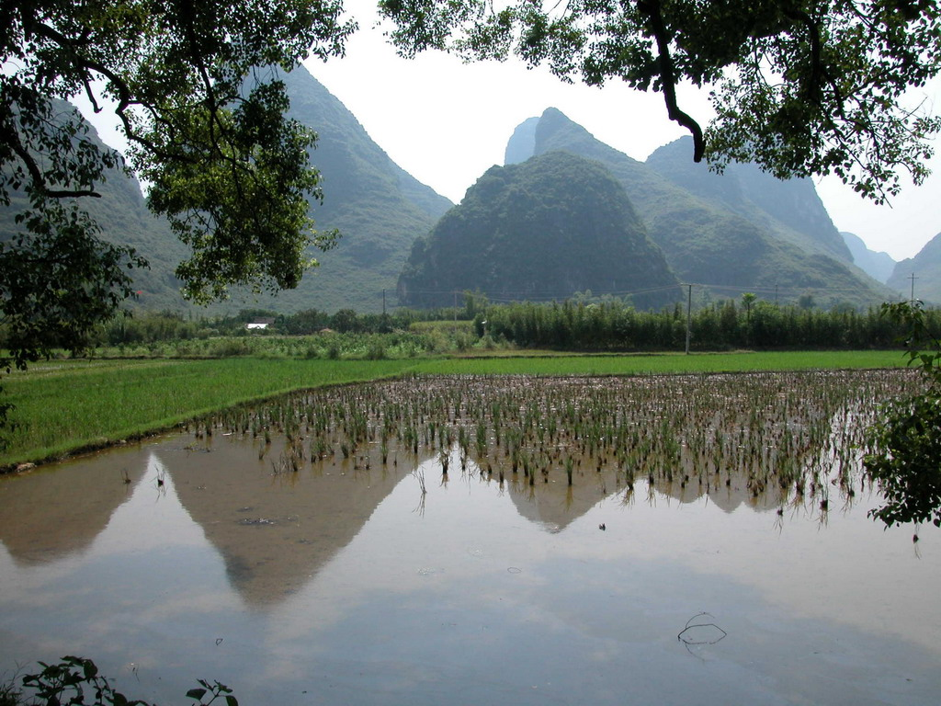
Notes:
Paisaje en China

Slide 3
Beihai Park.-Beijing
Beihai Park) es un jardín imperial en el noroeste de la Ciudad Prohibida en Beijing .
El primero fue construido en el siglo X, es de los mayores de jardines chinos , y contiene numerosas estructuras de importancia histórica, palacios y templos.
Desde 1925, el lugar ha estado abierto al público como un parque. También está conectado en el sur hasta el Shichahai . El parque tiene una superficie de más de 69 hectáreas , con un lago que cubre más de la mitad de todo el Parque.

Slide 4
En el centro del parque es una isla llamada Qionghua (琼华) Isla con un punto más alto de 32 m.
En el norte del parque hay una piscina grande llamada la piscina Taiye que conecta las dos otras piscinas, que se llama el mar Medio y el Mar del Sur, respectivamente.
Por lo tanto la piscina Taiye es también llamado el Beihai.
Beihai literalmente significa "Mar del Norte". También hay correspondientes "Mares del Sur", "Central" y ( Zhongnanhai ). El complejo de edificios alrededor de Zhongnanhai alberga los líderes supremos de China.

Slide 5
El Parque Beihai, al igual que con muchos de los jardines imperiales de China, fue construido para imitar a famosos lugares de interés turístico y de la arquitectura de varias regiones de China, el Taihu lago, los elaborados pabellones y canales en Hangzhou y Yangzhou , las estructuras delicadas jardín en Suzhou y todos los demás sirvió como inspiración para el diseño de los numerosos puntos en este jardín imperial.
Las estructuras y las escenas en el Parque Beihai son descritos como obras maestras de la técnica de jardinería que refleja el estilo y la excelente habilidad arquitectónica y riqueza del arte tradicional jardín chino.

Slide 6
Lugares notables
El Ta Bai (Pagoda Blanca) se encuentra a 40 m de altura es colocada en el punto más alto de Qionghua Island.
Su cuerpo está hecho de piedra blanca. Sol, luna y grabados llama decorar la superficie de la torre. Destruida en 1679 por un terremoto, fue reconstruida al año siguiente, y restaurada de nuevo en 1976, a causa de un terremoto que se produjo en Tangshan , cerca de Pekín.
Un relicario , secretado dentro de la estructura son escrituras budistas, mantos de monje y cuenco de las limosnas, y los huesos de los monjes (sus restos después de la cremación).
Hay varios famosos templos budistas situados en el parque de Beihai, como el Templo Yong'an (Templo de la Paz Eterna) y el Templo Chanfu.

Slide 7
En la margen norte se encuentra los pabellones Five-Dragon, cinco pabellones conectados con agujas y que fue construido en la dinastía Ming .
La pared del Nueve-Dragón se encuentra al norte del Pabellón Five-Dragon.
Fue construido en 1402 y es una de las tres paredes de su tipo en China. Está hecha de ladrillos vidriados de siete colores. Nueve dragones completos que juegan en las nubes adornan ambos lados de la pared.
También en la orilla norte se encuentra la Sala Jingxin (silenciamiento habitaciones del corazón). Es un jardín en el jardín, y cubre un área de más de 4.000 m².
Muchos pequeños jardines chinos tradicionales existen en todo el parque.

Slide 8
La pared circular (Tuancheng) tiene como estructura principal del Salón de la luz recibida (Chengguangdian), un amplio edificio con techo de doble aleros hecha de azulejos amarillos rodeados de verde.
En el interior hay un Budha de 1,6 m de altura presentado al emperador Guangxu por un camboyano (khmer) rey. Está tallado en una sola pieza de jade blanco puro con incrustaciones de piedras preciosas.
La alianza de ocho naciones a dañado el brazo izquierdo de la estatua en la Batalla de Pekín en 1900.

Slide 9
En el Parque Beihai, se podría encontrar Taihu rocas sale de la provincia de Henan y una gran variedad de colecciones de arte que van desde vasijas de jade de la época Yuan-a una colección de 495 estelas con inscripciones de árboles de cientos de años.

Slide 10
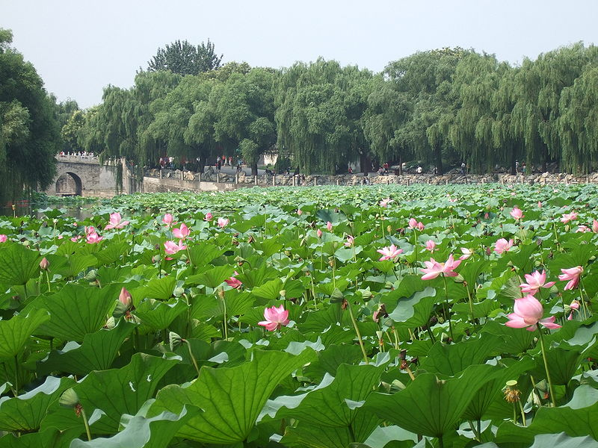
Notes:
Beihai Park.-Beijing

Slide 11
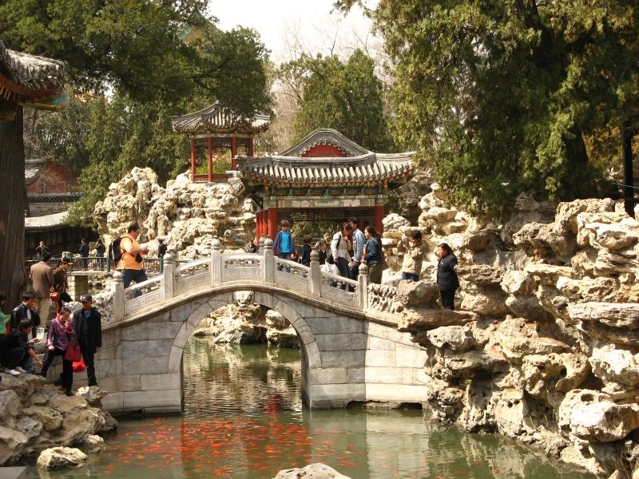
Notes:
Beihai Park.-Beijing

Slide 12
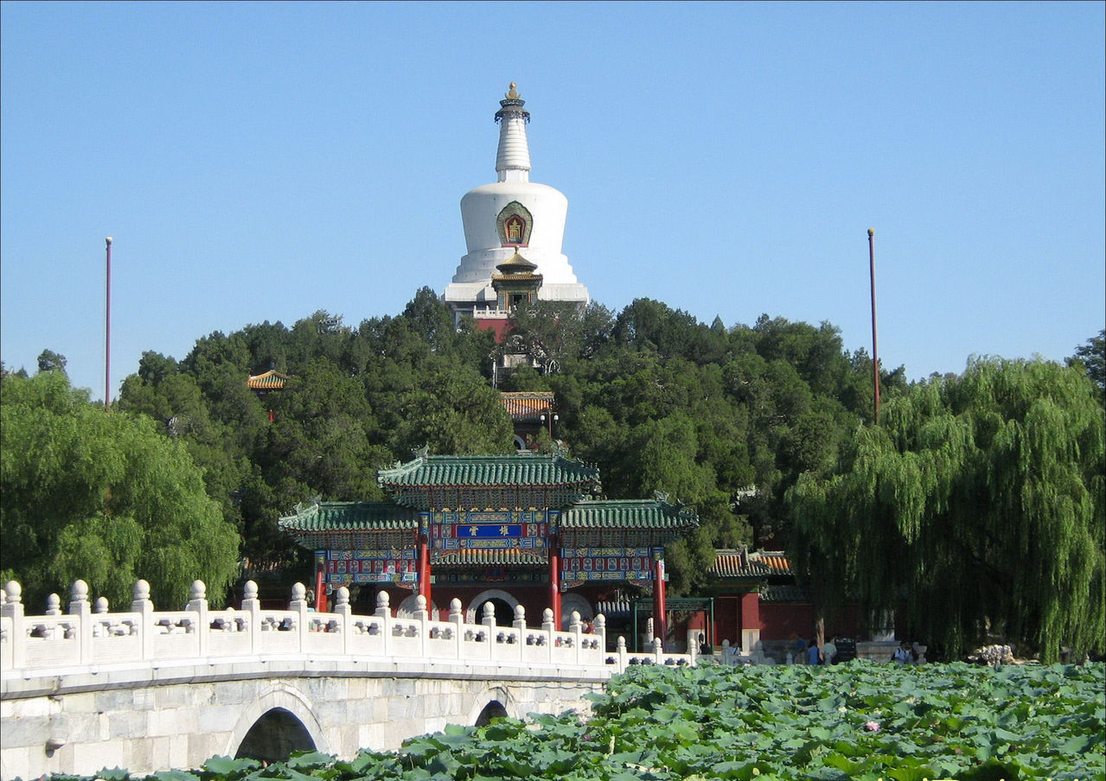
Notes:
Beihai Park.-Beijing

Slide 13
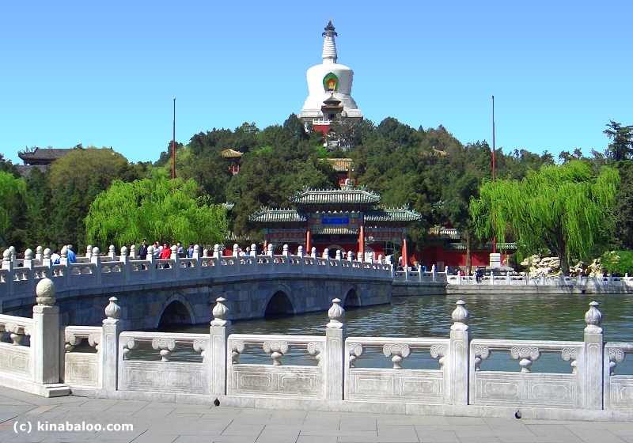
Notes:
Beihai Park.-Beijing

Slide 14
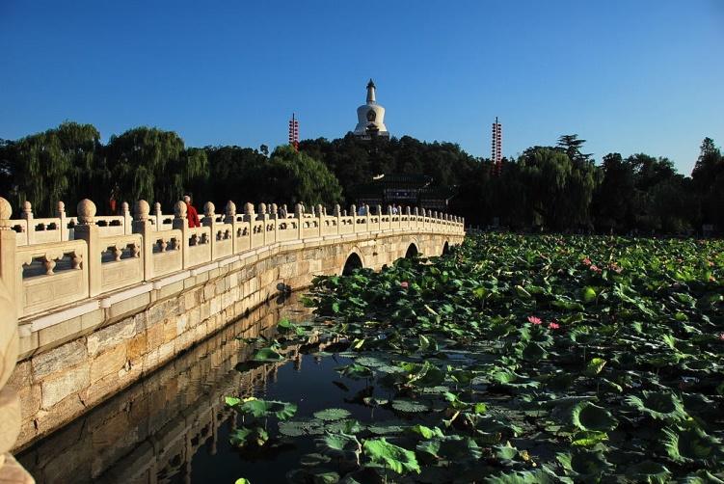
Notes:
Beihai Park.-Beijing

Slide 15
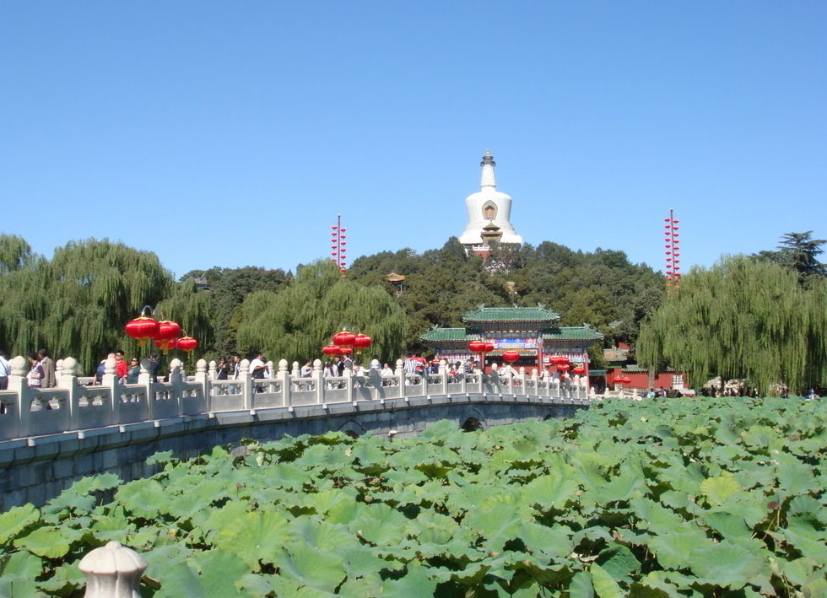
Notes:
Beihai Park.-Beijing

Slide 16
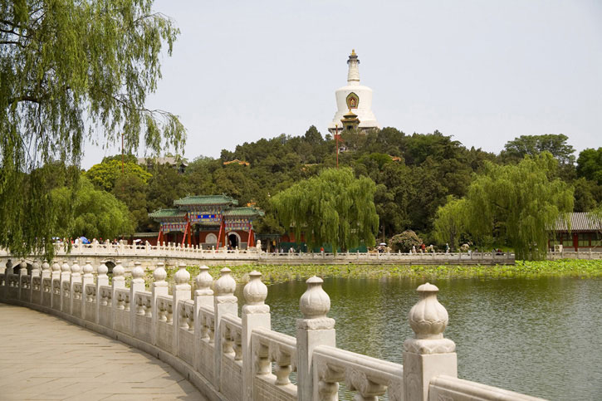
Notes:
Beihai Park.-Beijing

Slide 17
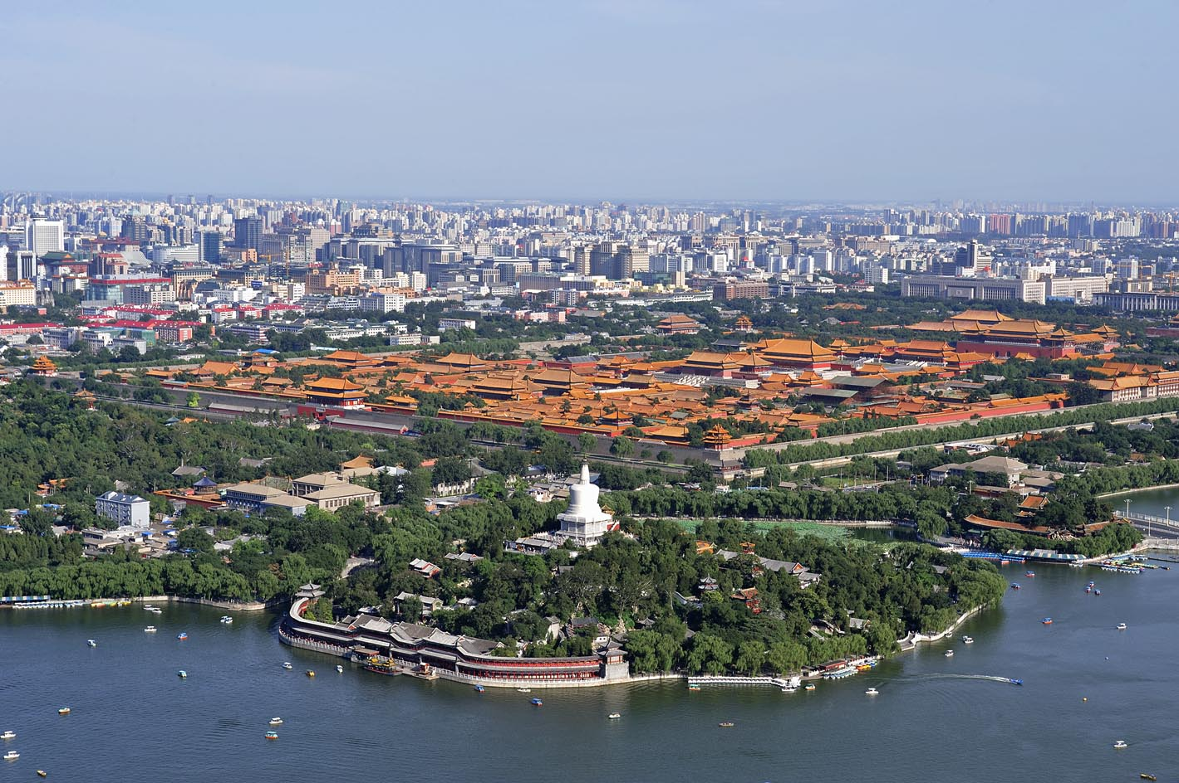
Notes:
Beihai Park.-Beijing.-Forbidden_City_and_Beihai_Park China

Slide 18
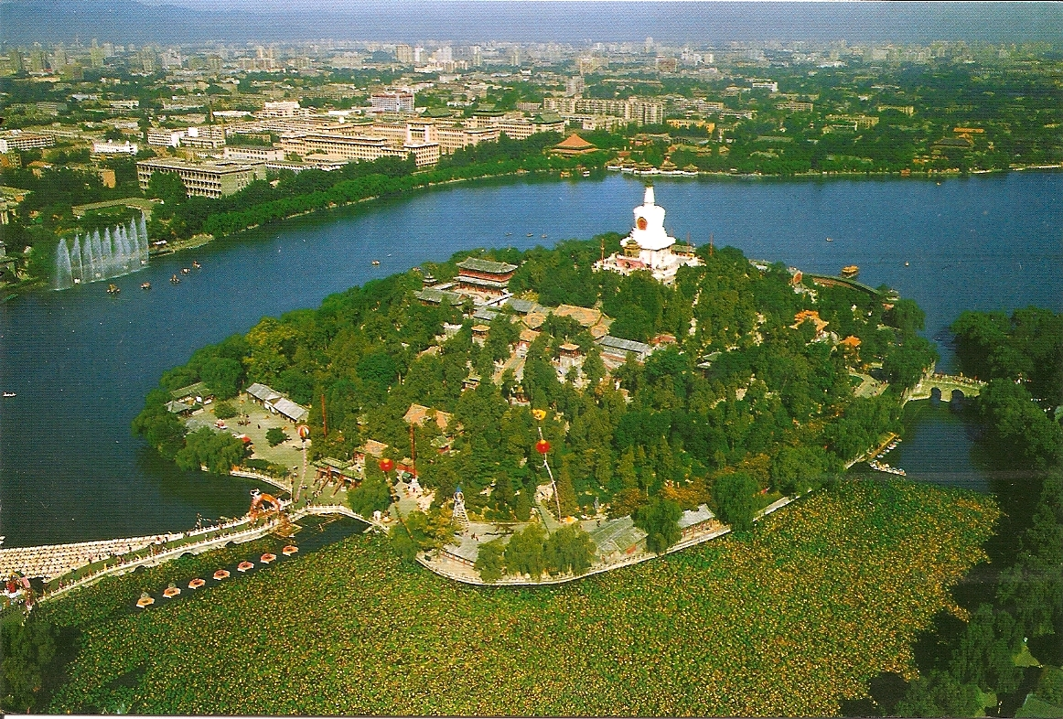
Notes:
Beihai Park.-Beijing

Slide 19
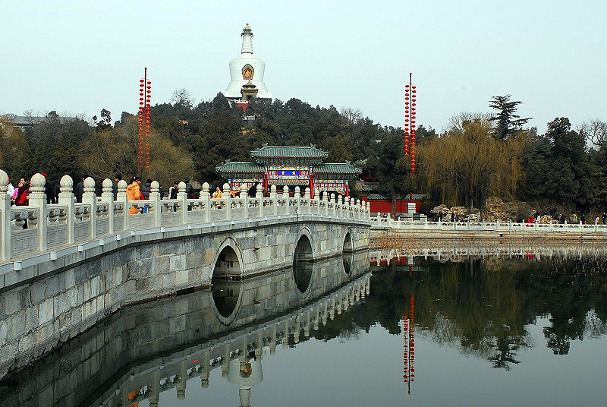
Notes:
Beihai Park.-Beijing

Slide 20
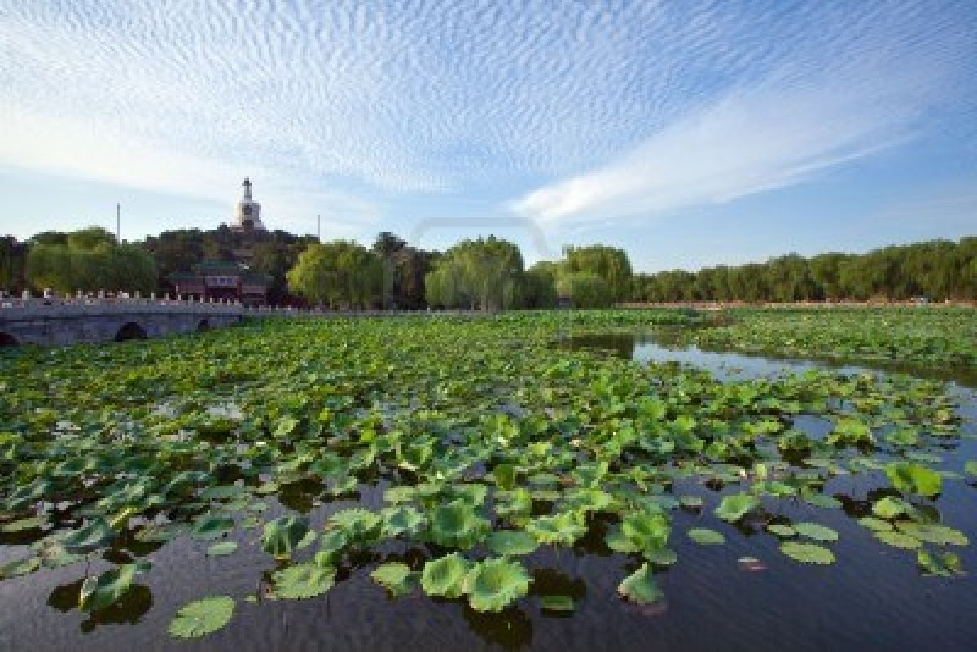
Notes:
Beihai Park.-Beijing

Slide 21
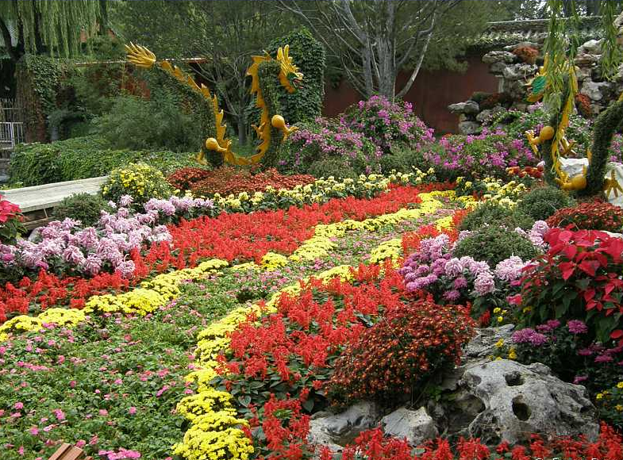
Notes:
Beihai Park.-Beijing

Slide 22
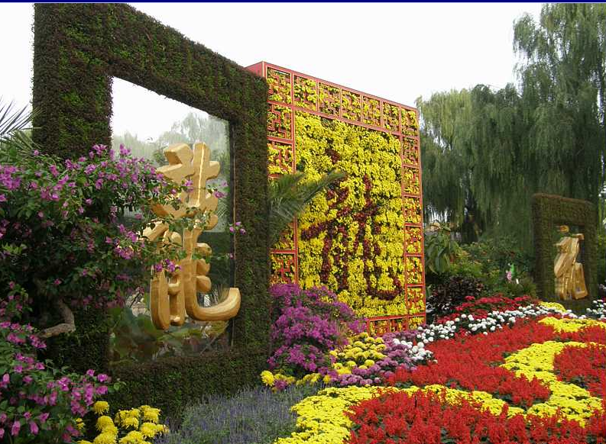
Notes:
Beihai Park.-Beijing

Slide 23
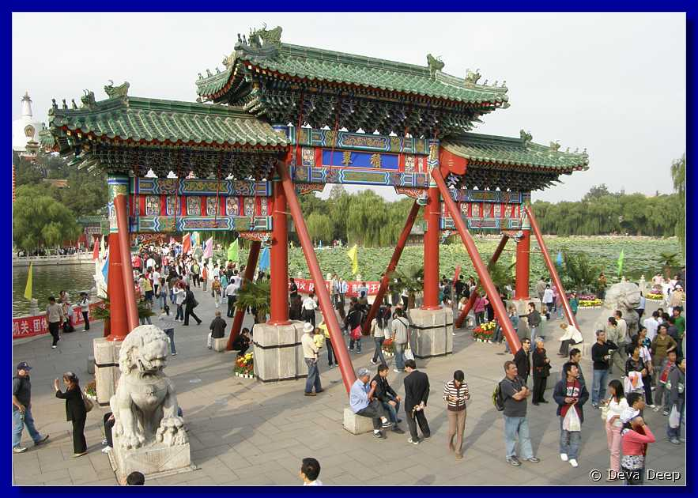
Notes:
Beihai Park.-Beijing.-Entrada

Slide 24
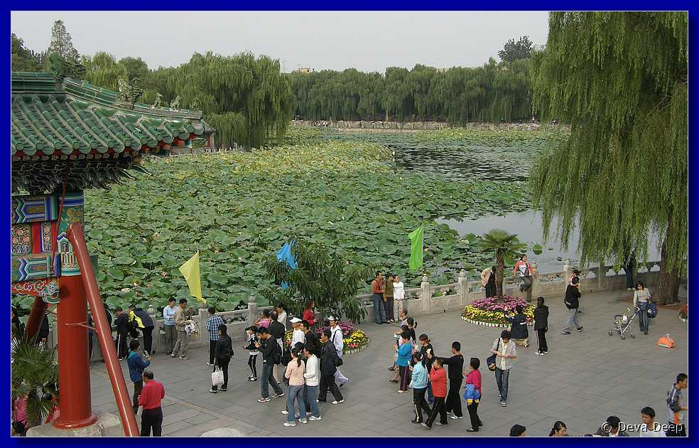
Notes:
Beihai Park.-Beijing

Slide 25
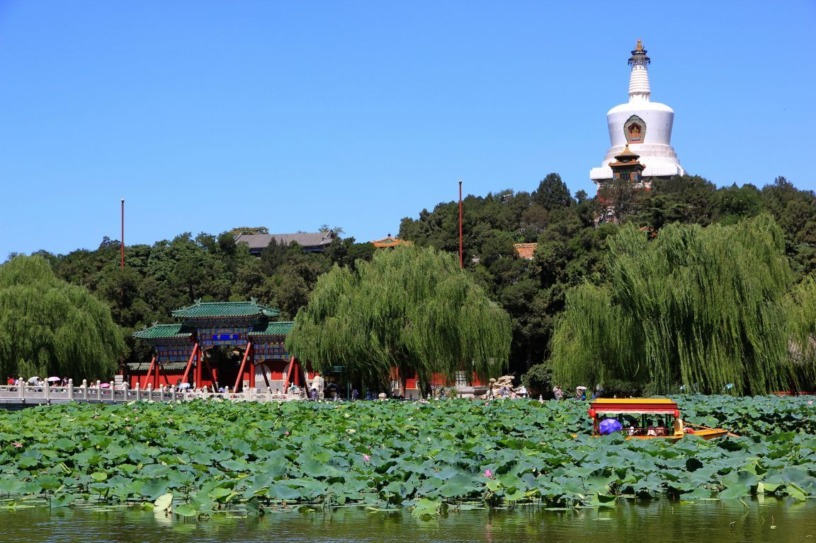
Notes:
Beihai Park.-Beijing

Slide 26
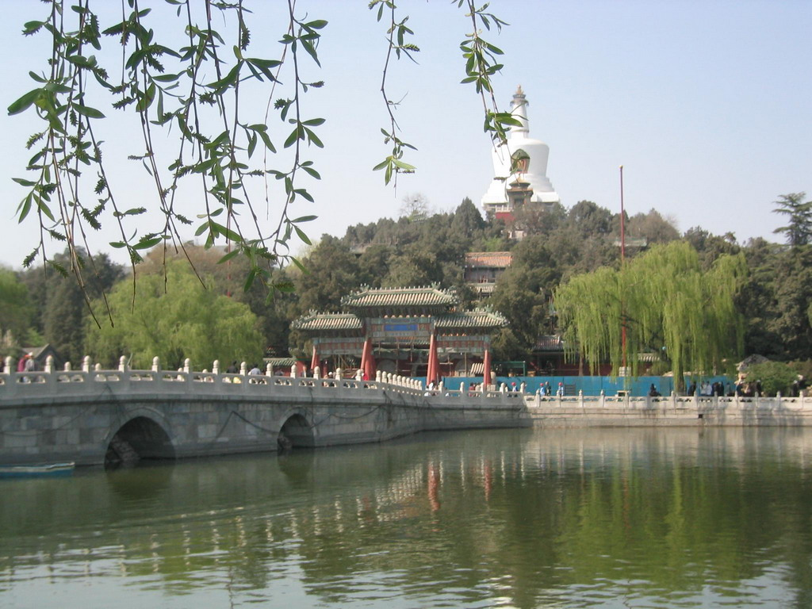
Notes:
Beihai Park.-Beijing

Slide 27
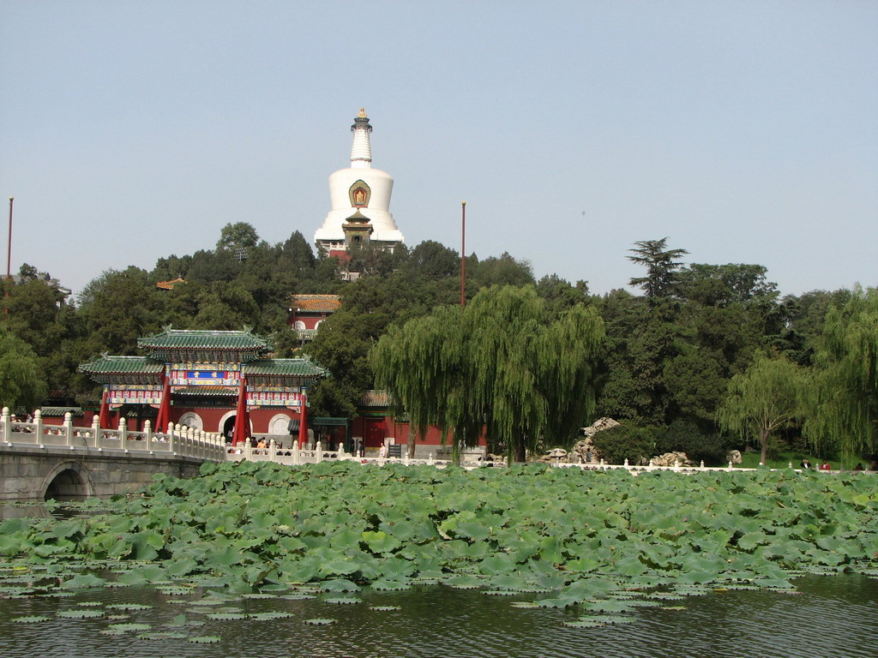
Notes:
Beihai Park

Slide 28
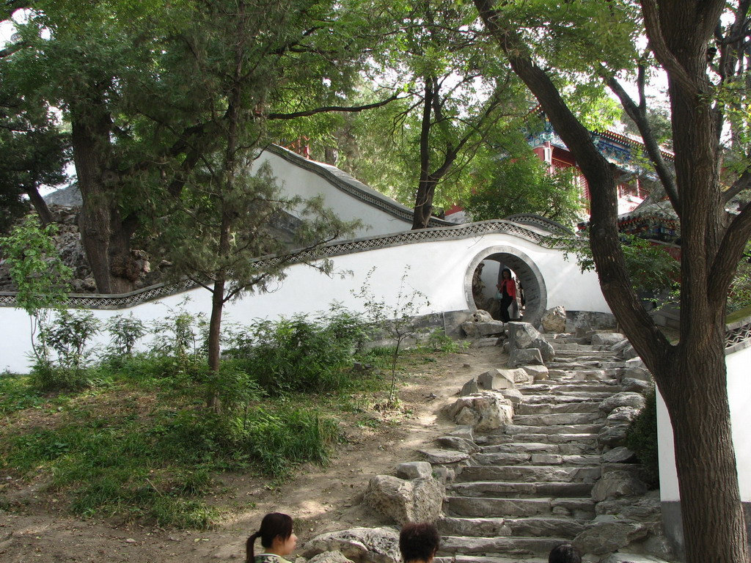
Notes:
Beihai Park

Slide 29
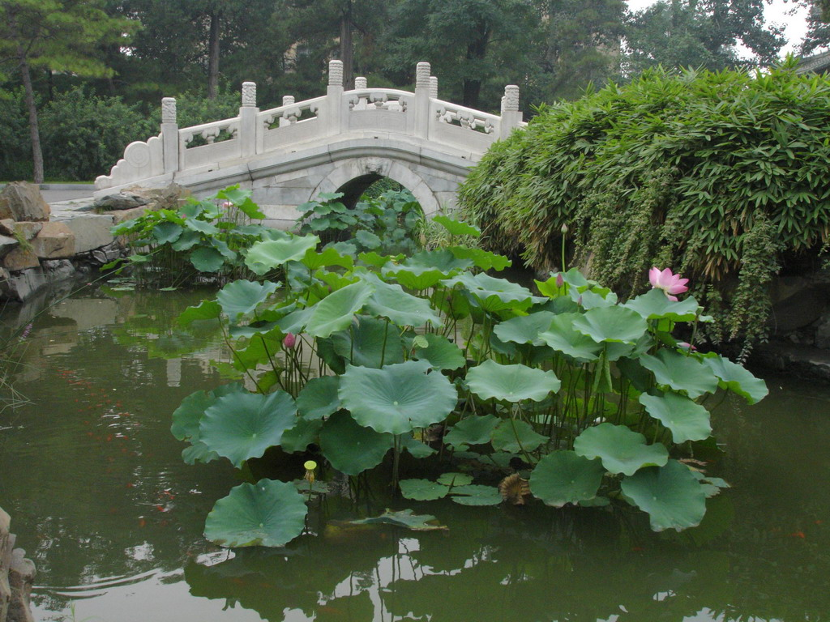
Notes:
Beihai Park.-Nelumbium

Slide 30
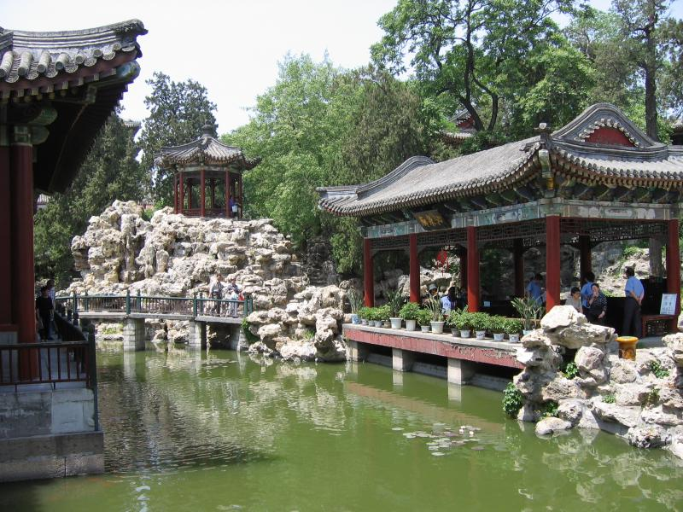
Notes:
Beihai Park

Slide 31
CHINESE GARDENS

Slide 32
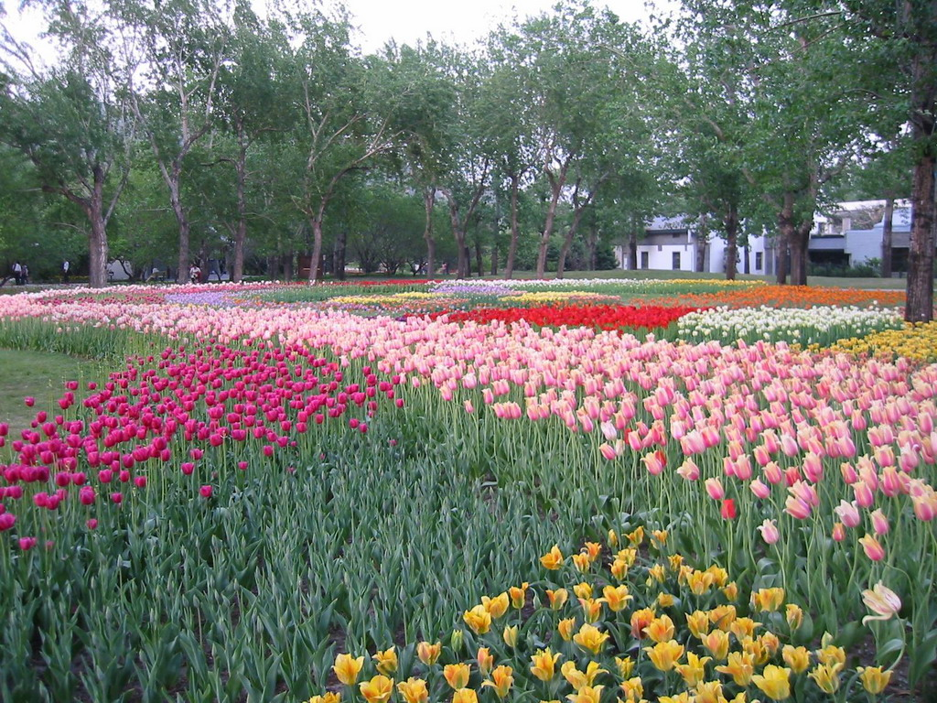
Notes:
Beijing Botanical Garden.-Tulips

Slide 33
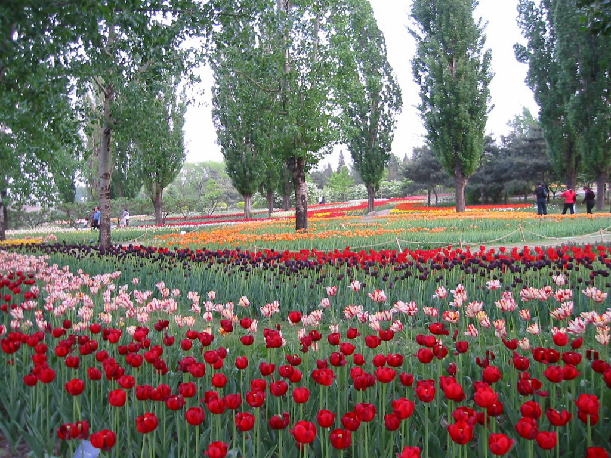
Notes:
Beijing Botanical Gardens

Slide 34
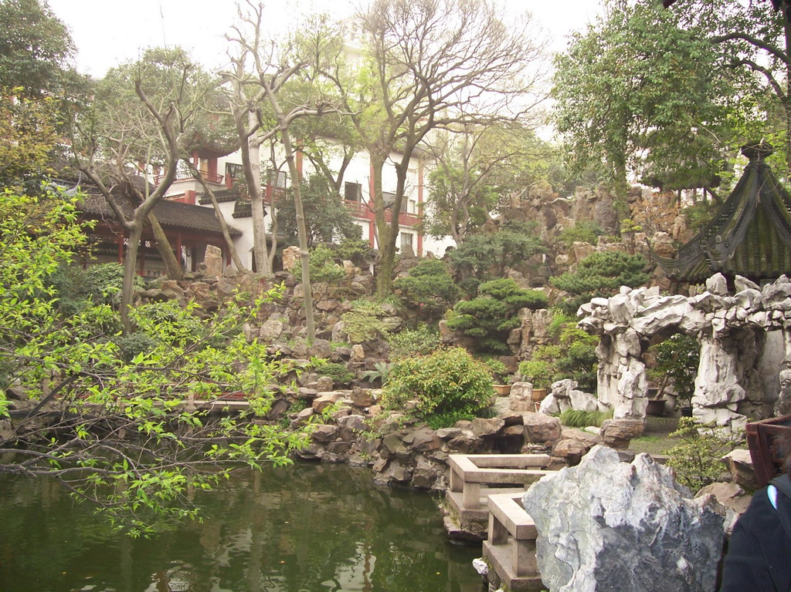
Notes:
Chinese Gardens

Slide 35
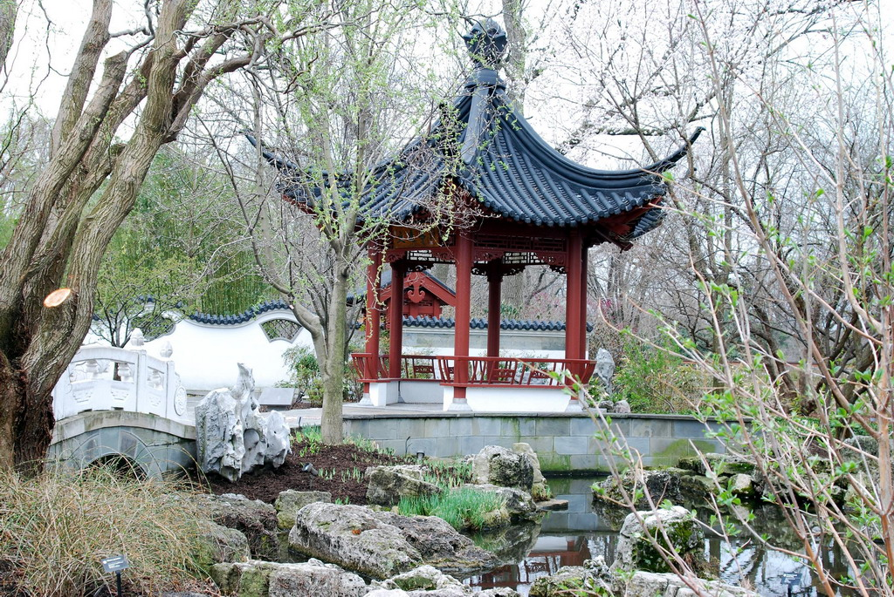
Notes:
Chinese Gardens.-Pagoda

Slide 36
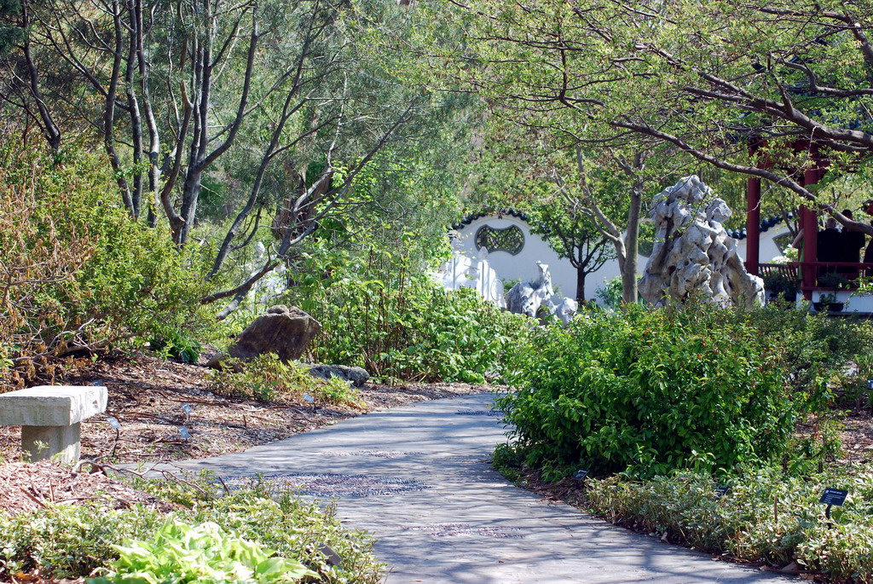
Notes:
Chinese Garden.-Path

Slide 37
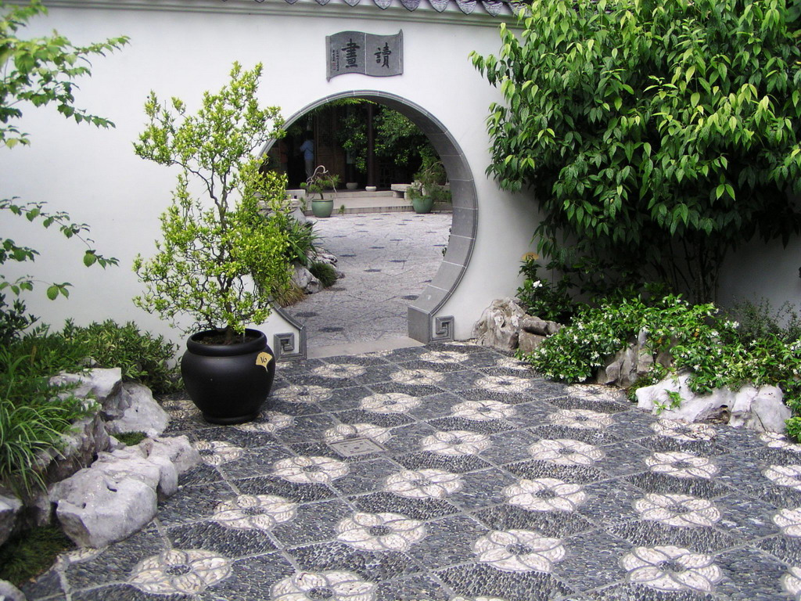
Notes:
Chinese Gardens

Slide 38
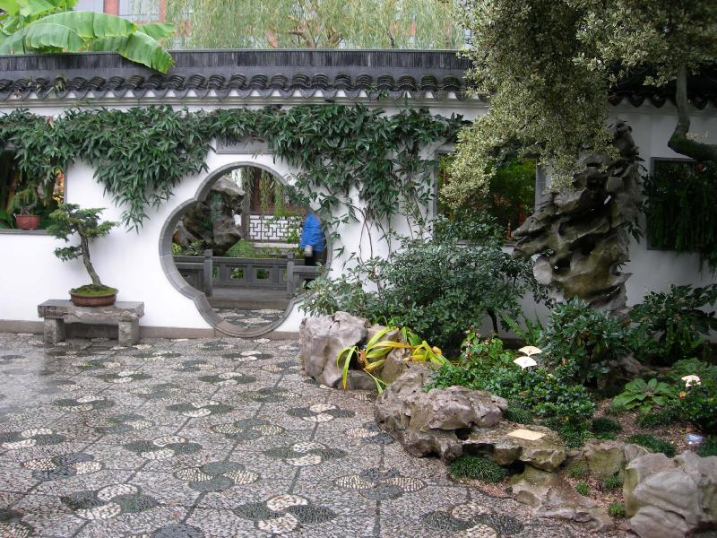
Notes:
Chinese Gardens

Slide 39
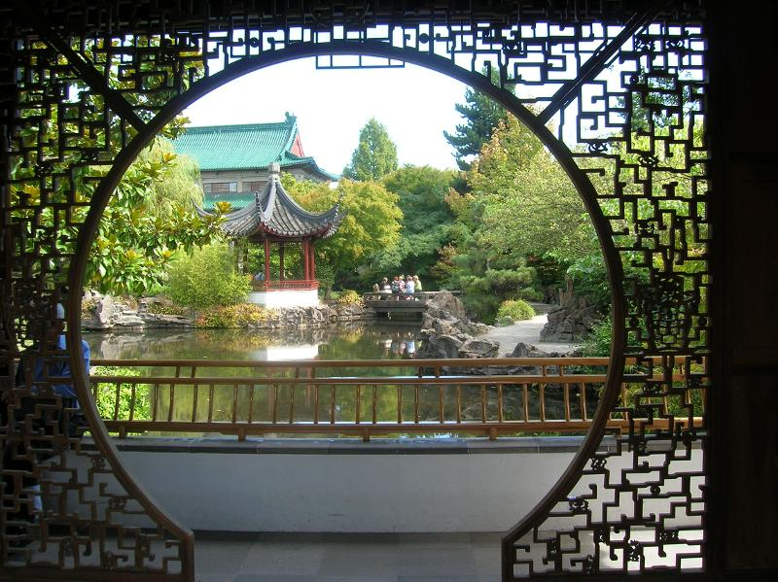
Notes:
Chinese Gardens

Slide 40
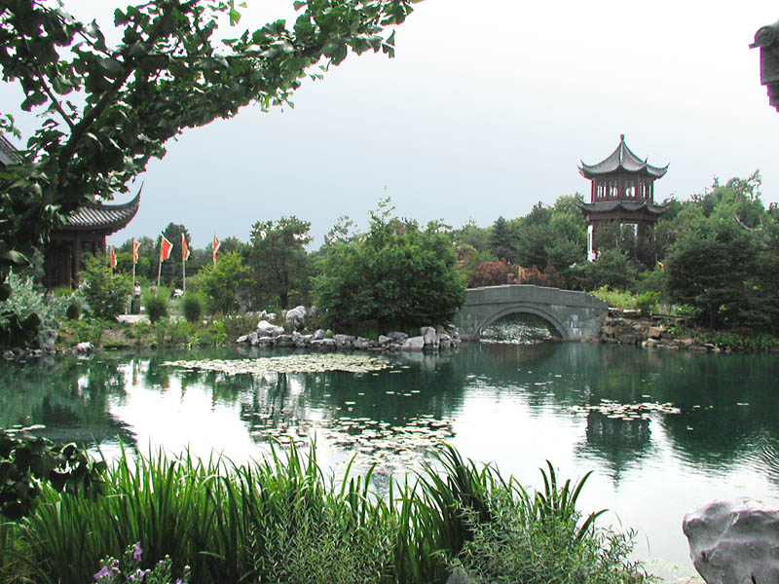
Notes:
Chinese Garden.-Pond

Slide 41
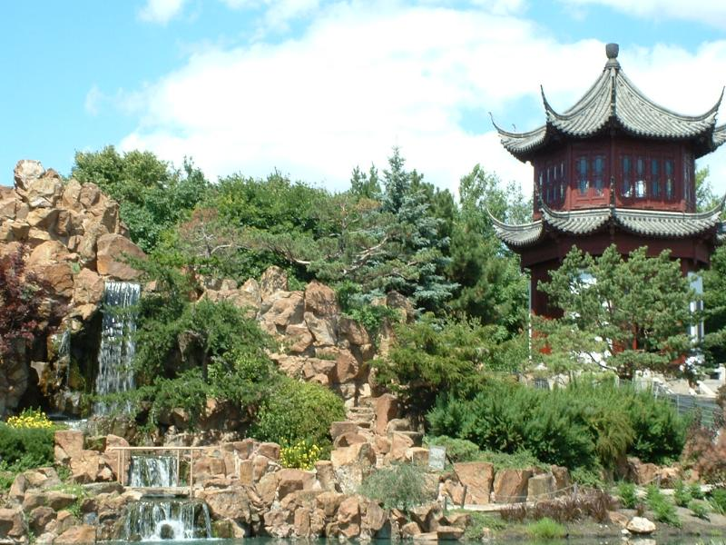
Notes:
Chinese Gardens

Slide 42
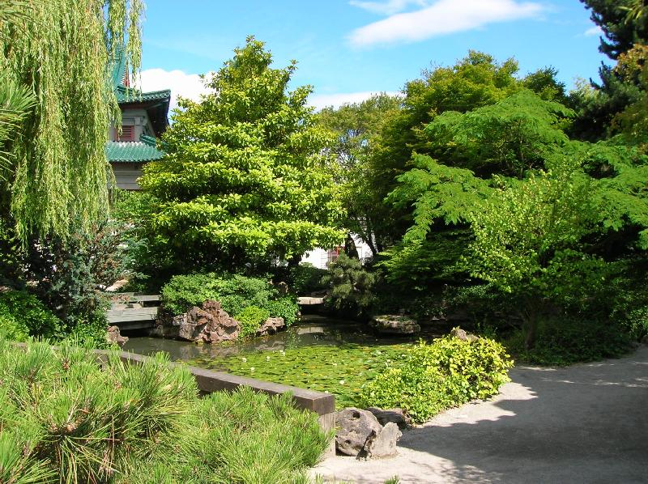
Notes:
Chinese Gardens

Slide 43
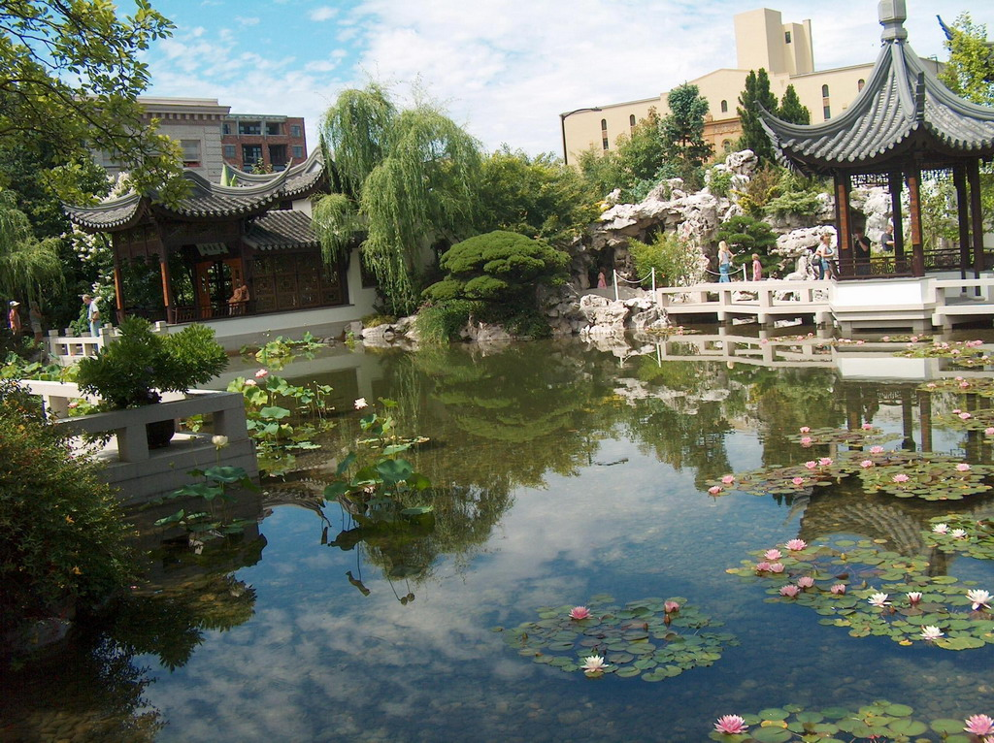
Notes:
Chinese Gardens

Slide 44
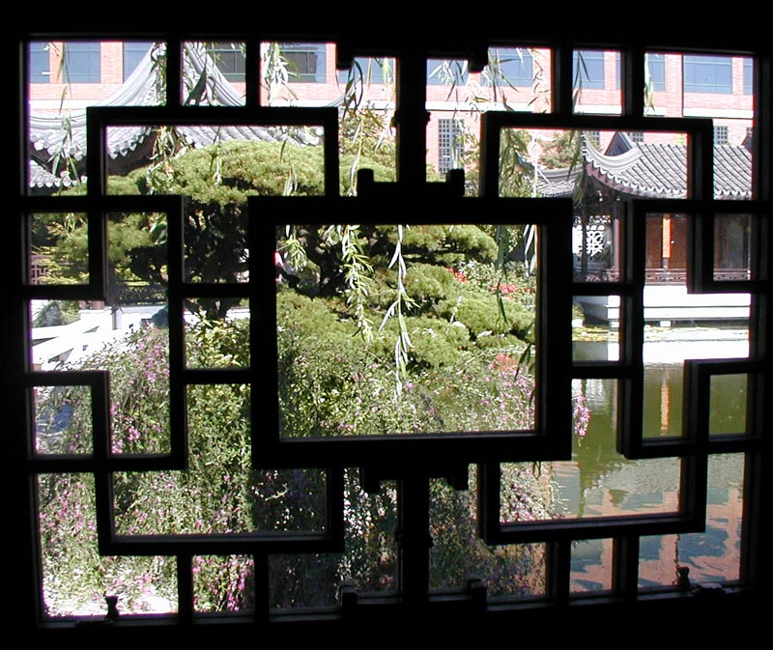
Notes:
Chinese Gardens.-Window

Slide 45
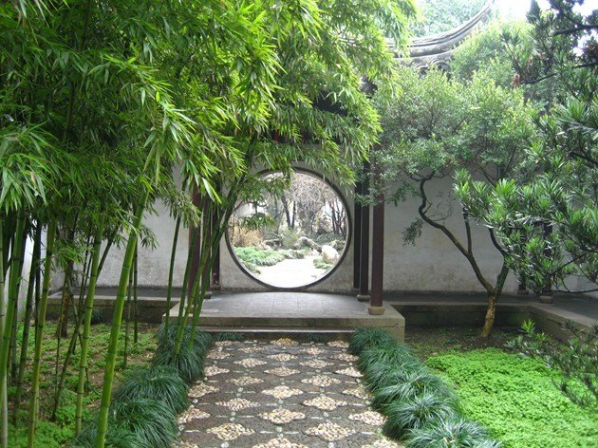
Notes:
Chinese Gardens.-Moongate

Slide 46

Notes:
Chinese Gardens

Slide 47
Chishaku-in
Chishaku-in es el templo principal de la secta Shingon Budismo Chizan.
Este templo es menos popular entre los turistas, pero tiene una excelente Shoheki-ga (Fusuma-e) pinturas que son tesoros nacionales, así como un jardín muy bueno.

Slide 48

Notes:
Chishaku-in

Slide 49

Notes:
Chishaku-in

Slide 50

Notes:
Chishaku-in

Slide 51

Notes:
Chishaku-in

Slide 52

Notes:
Chishaku-in

Slide 53

Notes:
Chishaku-in

Slide 54

Notes:
Chishaku-in

Slide 55

Notes:
Chishaku-in

Slide 56
Forbiden City.-Beijing
La Ciudad Prohibida fue el imperial chino palacio de la dinastía Ming hasta el final de la dinastía Qing Se encuentra en el centro de Beijing , China, y ahora alberga el Museo del Palacio.
Por casi 500 años, sirvió como el hogar de los emperadores y sus familias, así como el centro ceremonial y político del gobierno chino.
Este complejo, construido en 1406-1420, consta de 980 edificios y abarca 720.000 m 2 (7.800.000 pies cuadrados).
El complejo del palacio es un ejemplo tradicional de la arquitectura palaciega china , y ha influido en el desarrollo cultural y arquitectónico, en el Este de Asia y en otras partes .

Slide 57
La Ciudad Prohibida fue declarada Patrimonio de la Humanidad en 1987, y está catalogada por la UNESCO como la mayor colección de estructuras de madera antiguas que se conservan en el mundo.
Desde 1925, la Ciudad Prohibida ha estado bajo el cuidado del Museo del Palacio, cuya extensa colección de obras de arte y artefactos fueron construidos sobre las colecciones imperiales de las dinastías Ming y Qing.
Parte de la antigua colección del museo está situado en el Museo Nacional del Palacio en Taipei Ambos museos descienden de la misma institución, pero se separaron después de la guerra civil china .

Slide 58
La Ciudad Prohibida está rodeada en tres lados por los jardines imperiales.
Al norte se encuentra el Parque Jingshan , también conocido como Prospect Hill, una colina artificial creada de la tierra excavada para construir el foso y de los lagos cercanos.
Al oeste se encuentra Zhongnanhai , un antiguo jardín centrado en dos lagos conectados, que ahora sirve como la sede central del Partido Comunista de China y el Consejo de Estado de la República Popular de China .
Al noroeste se encuentra el parque de Beihai , también se centró en un lago conectado a los dos del sur, y un parque popular.

Slide 59
Al sur de la Ciudad Prohibida había dos santuarios importantes - el Santuario Imperial de la Familia y el Santuario Imperial de Estado , donde el Emperador veneraba los espíritus de sus antepasados ​​y el espíritu de la nación, respectivamente.
Hoy en día, se trata de Aula de Cultura de Beijing Labouring del Pueblo y el Parque Zhongshan (conmemorando Sun Yat-sen ), respectivamente.
Hacia el sur, dos casetas casi idénticas se destacan a lo largo del eje principal. Son la puerta vertical y la más famosa Puerta de Tiananmen , que está decorada con un retrato de Mao Zedong en el centro y dos carteles a la izquierda y la derecha: "¡Viva la República Popular de China "y" Viva la gran unidad de los pueblos del mundo “.

Slide 60
La puerta de Tiananmen conecta el recinto Ciudad Prohibida con lo moderno, centro simbólico del Estado chino, la Plaza de Tiananmen.
Mientras que el desarrollo está estrechamente controlado en las inmediaciones de la Ciudad Prohibida, a lo largo del siglo pasado, la demolición y reconstrucción incontrolada y, a veces por motivos políticos ha cambiado la naturaleza de los alrededores de la Ciudad Prohibida.
Desde 2000, el gobierno municipal de Beijing ha trabajado para desalojar a las instituciones gubernamentales y militares que ocupaban algunos de los edificios históricos, y se ha establecido un parque alrededor de las partes restantes de la pared de la Ciudad Imperial.

Slide 61
En 2004, una ordenanza relativa a la altura del edificio y la restricción de la planificación se ha renovado para establecer el área de la Ciudad Imperial y la zona norte de la ciudad como zona de amortiguamiento de la Ciudad Prohibida.
En 2005, la Ciudad Imperial y Beihai (como un elemento de extensión el Palacio de Verano ) se incluyeron en la lista para el próximo Patrimonio de la Humanidad en Pekín.

Slide 62
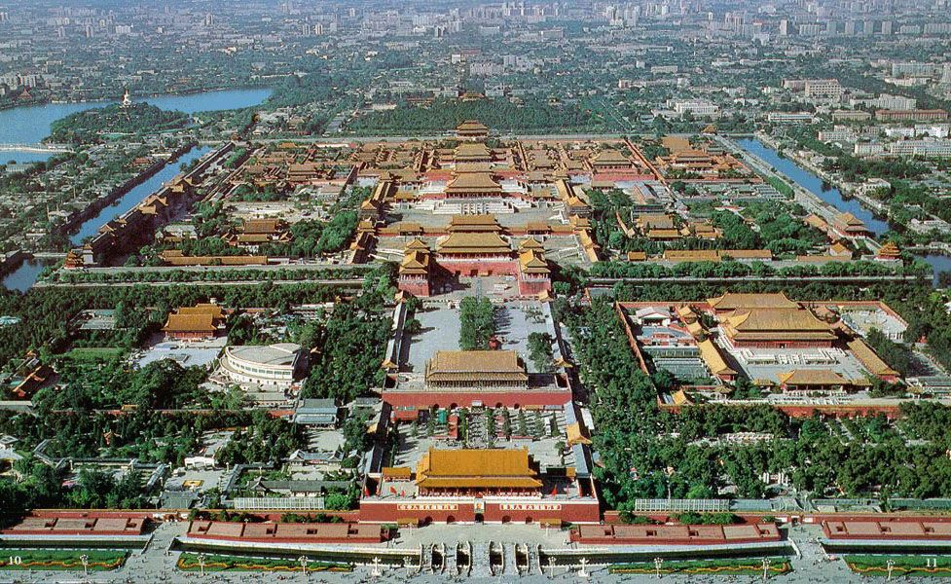
Notes:
China-Beijing-Forbidden-City-garden

Slide 63
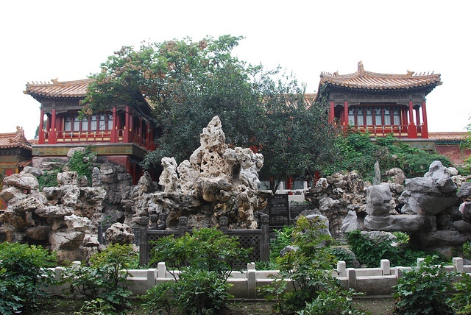
Notes:
China-Beijing-Forbidden-City-garden

Slide 64
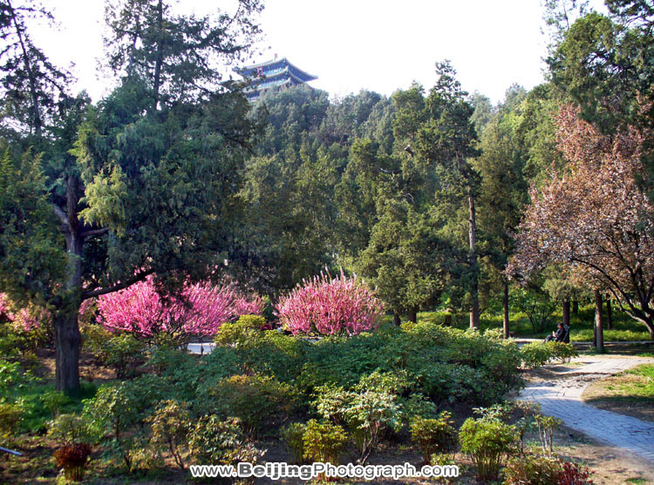
Notes:
China-Beijing-Forbidden-City-garden

Slide 65
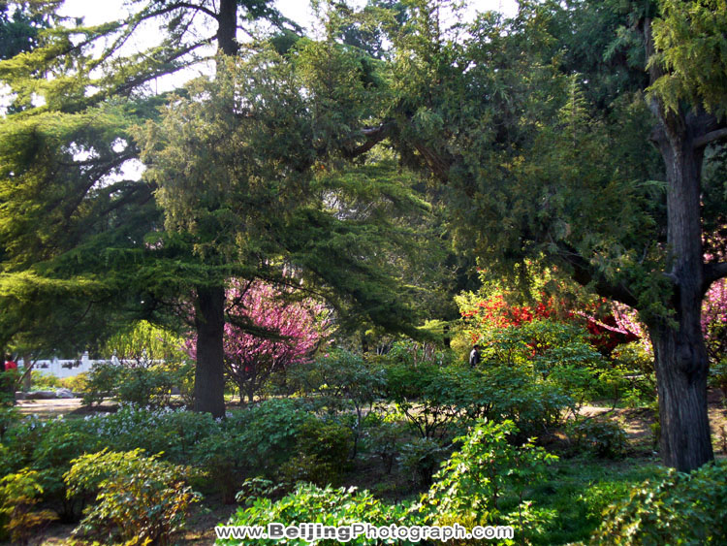
Notes:
China-Beijing-Forbidden-City-garden

Slide 66
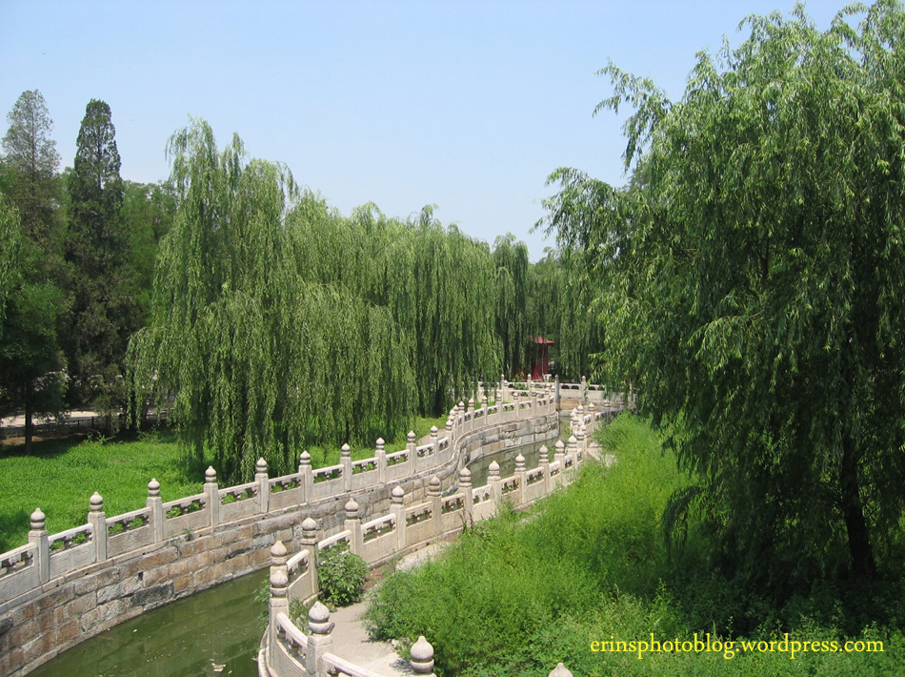
Notes:
China-Beijing-Forbidden-City-garden

Slide 67
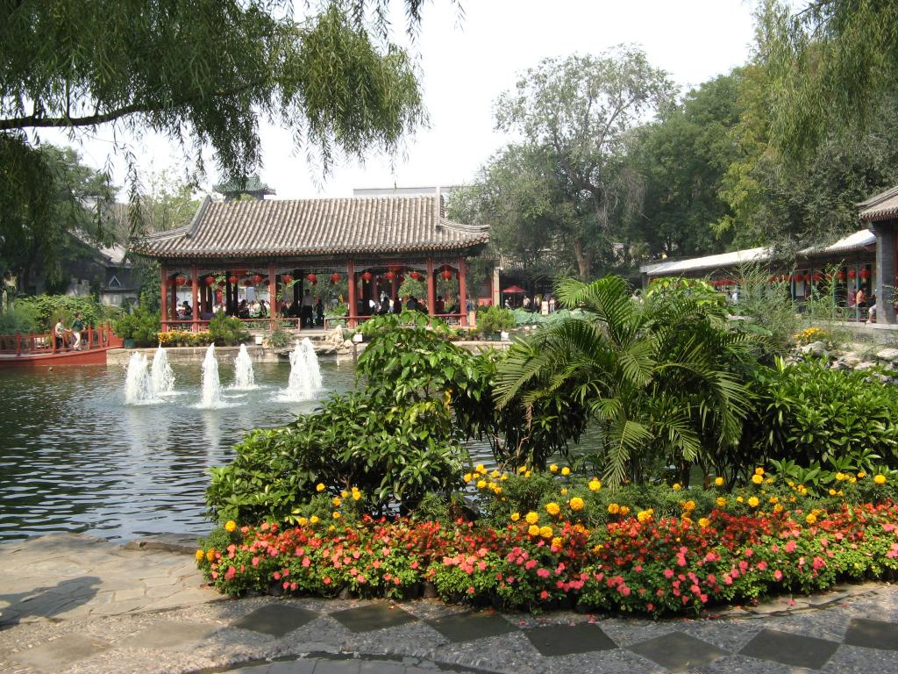
Notes:
China-Beijing-Forbidden-City-garden

Slide 68
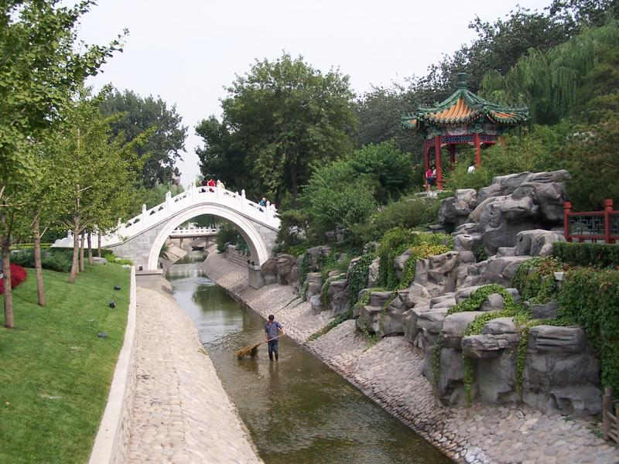
Notes:
Forbiden City.-Beijing

Slide 69
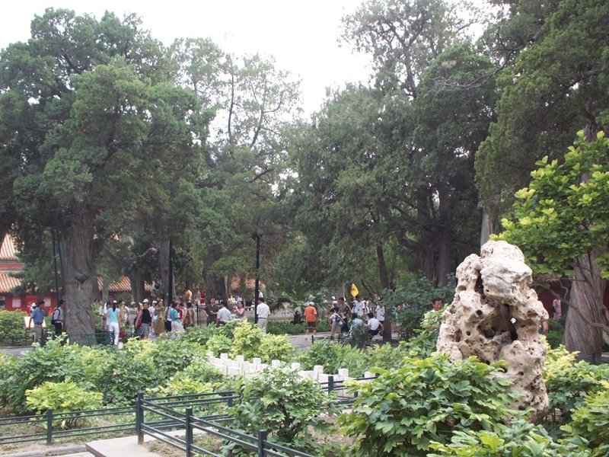
Notes:
Forbiden City.-Beijing

Slide 70
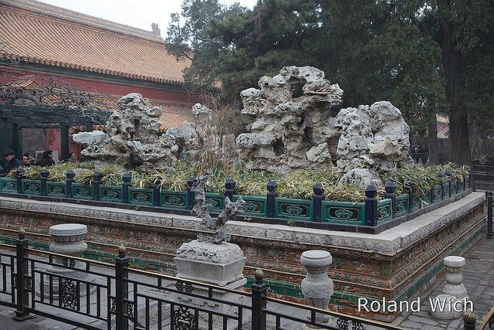
Notes:
China-Beijing-Forbidden-City-garden

Slide 71
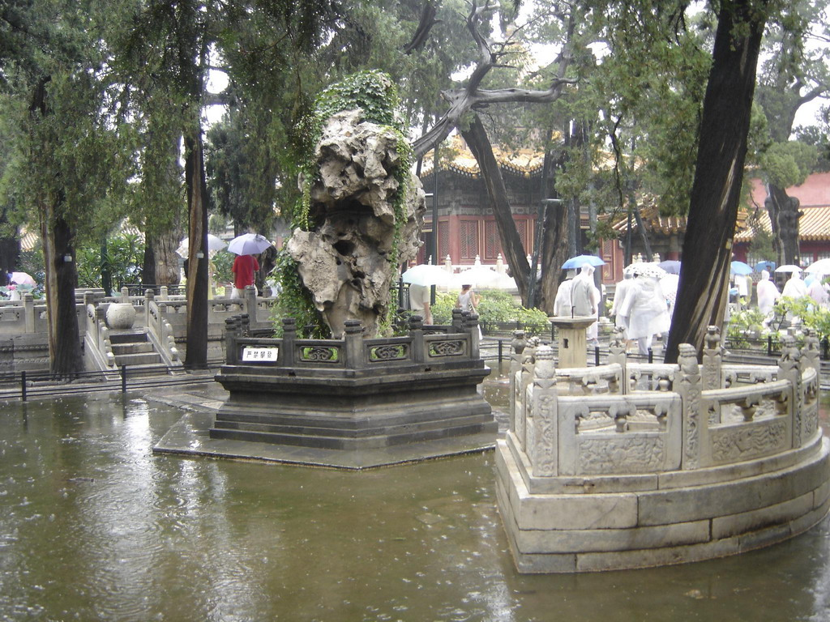
Notes:
Forbiden City.-Beijing

Slide 72
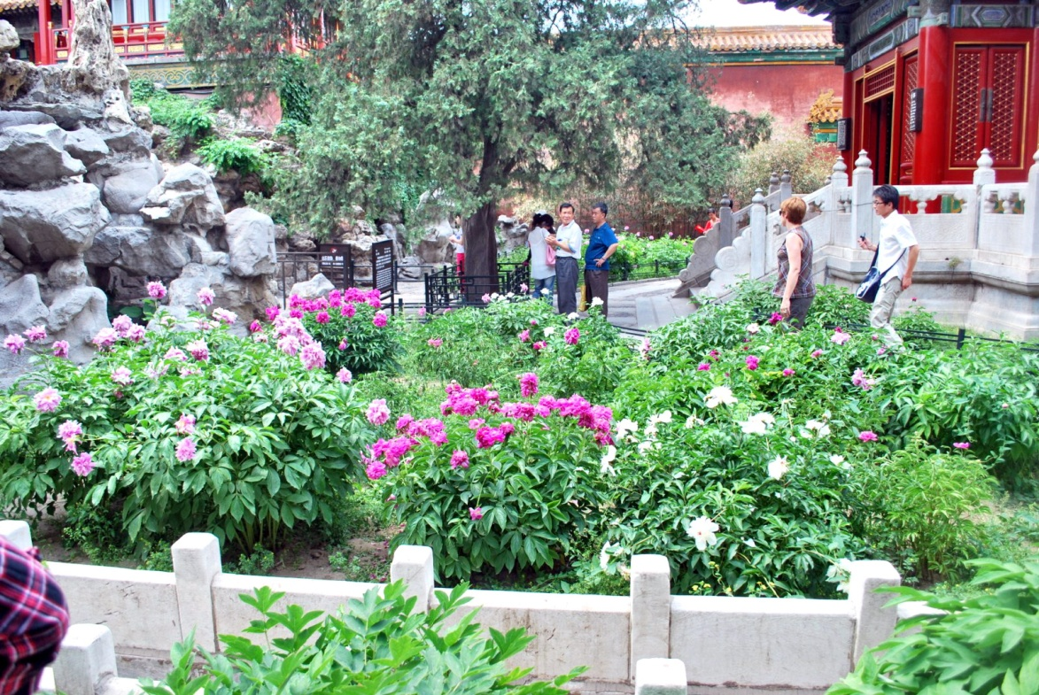
Notes:
Forbiden City.-Beijing

Slide 73
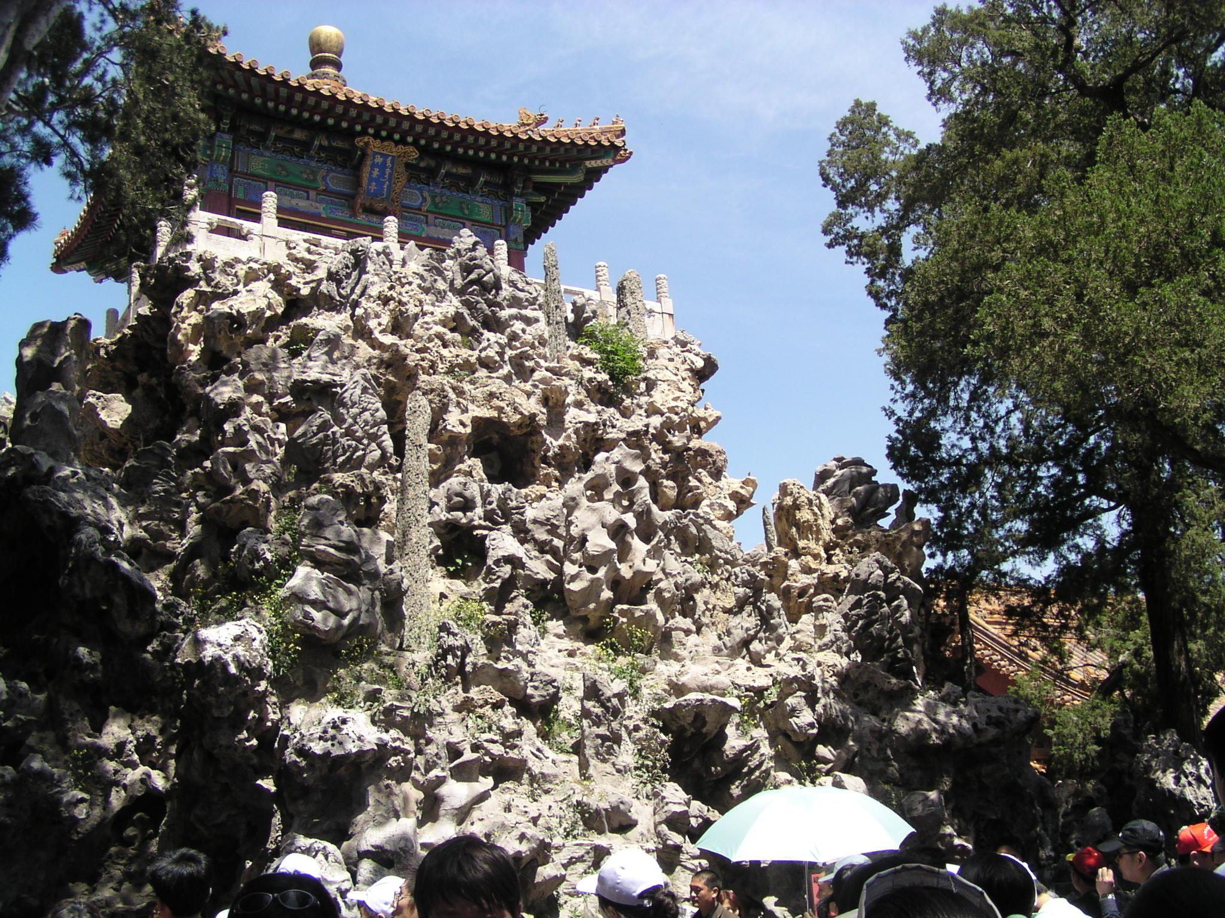
Notes:
Forbiden City.-Beijing

Slide 74
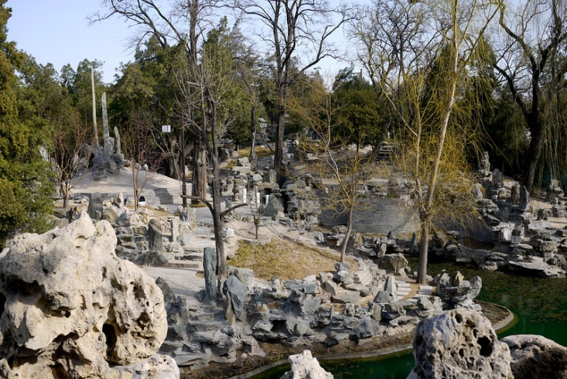
Notes:
Forbiden City.-Beijing

Slide 75
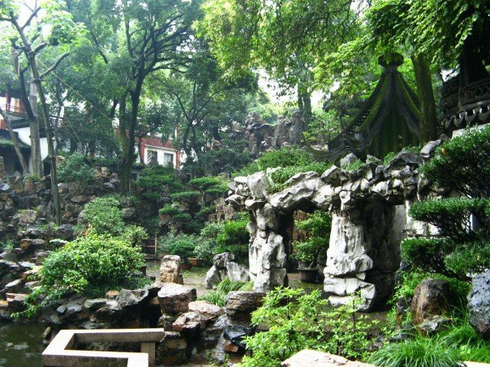
Notes:
Forbiden City.-Beijing

Slide 76

Notes:
Forbiden City.-Beijing

Slide 77


Slide 78

Notes:
Forbiden City.-Beijing

Slide 79

Notes:
Forbiden City.-Beijing

Slide 80
Notes:
Forbiden City.-Beijing

Slide 81
Notes:
Forbiden City.-Beijing

Slide 82

Notes:
Forbiden City.-Beijing

Slide 83

Notes:
Forbiden City.-Beijing

Slide 84

Notes:
Forbiden City.-Beijing

Slide 85

Notes:
Forbiden City.-Beijing

Slide 86
Notes:
Forbiden City.-Beijing

Slide 87
Fragant Hill Park.-Beijing
Fragrant Hills Park es un jardín imperial a los pies de las montañas del oeste en el distrito de Haidian , en el noroeste de Beijing , conocido como China.Also Jingyi Palace o Jingyiyuan (静宜园).
Cubre 1,6 km ² y se compone de un bosque natural de pinos y cipréses , colinas con árboles de arce , árboles de humo y árboles de caqui , así como zonas ajardinadas con arquitectura tradicional y reliquias culturales.

Slide 88
El nombre deriva desde el pico más alto del parque, Xianglu Feng (quemador de incienso Peak), a 557 metros una colina con dos grandes piedras parecidas a quemadores de incienso en la parte superior.
El xiang en el nombre se refiere a incienso no, la fragancia en sí.
Este nombre tal vez derivado del nombre de los más altos picos Xianglu feng香炉峰, o "pico incensario," el quemador de incienso de bronce fundido (con raíces remotas en bronces rituales ) que es un artículo común que se encuentra en los templos.
De hecho, el incienso se utiliza con frecuencia como una metonimia de templos.

Slide 89
El parque fue construido en 1186 en la Dinastía Jin (1115-1234) y ampliado durante la dinastía Yuan y Ming Dynasty .
En 1745, el emperador Qianlong (1711-1799) ordenó la adición de muchas nuevas salas, pabellones y jardines y le dio un nuevo nombre, Jingyi Palace (Jardín de la Tranquilidad y placer). Muchas de las reliquias en el parque fueron dañadas por las tropas extranjeras durante dos ataques importantes.
En 1860, las tropas británicas establecieron el Antiguo Palacio de Verano en llamas, quemándolo en el suelo junto a los Jardines del Brillo Perfecto, causando grandes daños a muchas reliquias en el parque.

Slide 90
Otro ataque en 1900 por la Alianza por ocho naciones destrucción causada al parque y al palacio de verano construida por la emperatriz viuda Cixi .
Desde 1949, el gobierno chino se ha dedicado a la restauración y el desarrollo continuo de la zona.
Fragrant Hills Park es reconocido como una de las principales atracciones turísticas de Beijing. Cuando llega el otoño, el paisaje natural del parque se vuelve espectacular, con el árbol de fuego humo rojo hojas que recubren la ladera de la montaña. Cada año, miles de turistas viajar en el teleférico a través del parque para ver las colinas en colores del otoño. La inauguración del Festival anual de hojas Rojas de Beijing tiene lugar allí.

Slide 91
Hay dos rutas principales a través del parque.
Una ruta pasa a través de la zona norte, con Lake (Lago Yanjing) y el puente, Estudio del Corazón de lectura (Jianxin Zhai) y el Templo Brillante (Zhao Miao).
Estudio del Corazón de Lectura fue construido en la dinastía Ming (1368 a 1644) y es un parque ajardinado interior del Parque Colinas Fragantes.
Temple Bright es un gran estilo tibetano lamasery complejo construido en 1780 como residencia para el sexto Panchen Lama durante sus visitas a Emperador Qianlong .

Slide 92
Los edificios del complejo fueron sido parcialmente quemados.
Entre los tesoros que sobreviven son una majestuosa vidriera de azulejos arco en frente del complejo, una terraza acristalada y una pagoda de tejas.
Las campanas colgaban de los aleros de la pagoda que interrumpiría la brisa.
La segunda ruta conduce a través de la zona sur del parque.
Principales lugares de interés a lo largo de la ruta incluyen Tranquility Green Lake (Lago Jingcui), Villa Shuangqing, Templo fragante, y el pico quemador de incienso. Esta ruta es más difícil, ya que conduce a través de la cima más alta, el Pico Incense Burner.

Slide 93
Esta ruta es más difícil, ya que conduce a través de la cima más alta, el Pico Incense Burner.
Otro punto de interés en el parque es el Shuangqing Villa, antigua residencia de Mao Zedong y también un sitio temprano para la sede del Comité Central del Partido Comunista de China
El Templo de Azure Clouds (Biyun Si) está situado a las afueras de la puerta norte del Parque Colinas Fragantes

Slide 94


Notes:
Fragant Hill Park.-Beijing

Slide 95

Notes:
Fragant Hill Park.-Beijing

Slide 96

Notes:
Fragant Hill Park.-Beijing

Slide 97

Notes:
Fragant Hill Park.-Beijing

Slide 98

Notes:
Fragant Hill Park.-Beijing

Slide 99

Notes:
Fragant Hill Park.-Beijing

Slide 100

Notes:
Fragant Hill Park.-Beijing

Slide 101


Slide 102

Notes:
Fragant Hill Park.-Beijing

Slide 103

Notes:
Fragant Hill Park.-Beijing

Slide 104

Notes:
Fragant Hill Park.-Beijing

Slide 105

Notes:
Fragant Hill Park.-Beijing

Slide 106

Notes:
Jardín de la Politique des Simples

Slide 107

Notes:
Jardín du Maitre des Filets

Slide 108
Lingering Gardens
Lingering Garden es un reconocido clásico jardín chino .
Se encuentra a 338 Liuyuan Road. Suzhou , Jiangsu Provincia, China (留园路338号).
. En 1997, el jardín, junto con otros jardines clásicos de Suzhou, fue grabado por la UNESCO como Patrimonio de la Humanidad .
El jardín también almacena dos UNESCO Patrimonio Mundial Inmaterial Artes ; Pingtan (评弹) y Guqin música

Slide 109
Jardín de la Demora se encuentra fuera de la puerta Changmen (阊门), de Suzhou, Jiangsu provincia.
Fue encargado por Xu Taishi (徐 泰 时), un acusado y posteriormente absuelto oficial en 1593 CE. Cantero Zhou Shicheng (周时臣) diseñó y construyó el Jardín del Este (东园) como se llamaba inicialmente.
El Jardín del Este se hizo famoso en su día, cuando los magistrados de Wu y el Condado de Changzhou han elogiado el diseño de Shi Ping Peak, una rocalla construido para parecerse a la montaña Tiantai en Putao .

Slide 110
La propiedad pasó a Liu Su, otro funcionario de la CE en 1798.
Después de una amplia reconstrucción, se le cambió el nombre Village Cold verde después de un verso, "color de luz fría limpia bambú, límpido verde del agua".
Siguiendo con este tema, agregó bosquecillos de pinos y bambú
Él era un ávido coleccionista de piedras Académico y agregó 12 más al jardín de la vivienda en el "bosque de piedra".
Fue también en esta época que el "Salón Celestial de los Cinco Picos" fue construido.

Slide 111
El jardín pronto adquirió el apodo de "Liu Yuan" del apellido del propietario.
Desde 1823 EC, el jardín fue abierto al público, y se convirtió en un centro turístico famoso.
La propiedad pasó a Kang Sheng, un tesorero provincial de Hubei en 1873 CE.
Se reparó el daño causado al jardín por el caos de los Taiping .
Después de tres años, la reconstrucción se completó en el año 1876 dC, y el jardín fue renombrado a Liu Yuan (留园.
El nombre, mientras que homófono a un nombre más antiguo, connota ocio y es por tanto un homenaje al antiguo propietario, así como el período vacacional de la huerta.

Slide 112
Fue en este momento en que el "Cloud Auspicious tope máximo" piedra fue trasladada a su ubicación actual.
El jardín fue heredado por Sheng Xuanhuai de su padre, abandonó el jardín en 1911 y cayó en mal estado
Durante la Guerra Sino-Japonesa , el jardín fue abandonado otra vez, e incluso degeneró en una zona de cría de caballos ejército.
Después del establecimiento de la República Popular de China, Suzhou gobierno se hizo cargo y renovado el jardín..

Slide 113
Fue reabierto al público en 1954.
En 2001 el jardín fue añadido a la lista del Patrimonio de la UNESCO Palabra, y sigue siendo un importante destino turístico.
Desde su creación, el Jardín de la Demora ha sido bien recibido por la crítica y ha inspirado a los artistas.
El Jardín del Este se describe y alabado en Bocetos de jardines y pabellones de Yuan Hongdao (magistrado de Changzhou County), "... es el mejor de su clase al sur del río Yangtze ".
También se describió en el trabajo Notes en el Tang Hou Jiang Yue por Yingke (magistrado del condado de Wu).

Slide 114
Después de que el Jardín del Este se transformó en el Jardín Lingering fue elogiado nuevamente por Yu Yue en sus Notas sobre Jardín de la Demora, "Las plantas rocallas pabellones y salas de torres se encuentran entre los mejores en el Condado de Wu.
Los 23.310 m 2 de jardín se divide en cuatro secciones temáticas claramente;. Este, Centro, Oeste y Norte .
La zona central es la parte más antigua del jardín.
Los edificios, la característica principal de cualquier jardín chino, ocupan la tercera parte de la superficie total de una.

Slide 115
Una característica única de este jardín es la caminata 700 m cubierta que los une. Los elementos construidos del jardín están agrupados por sección. [5] El conjunto de estructuras en el jardín central rodea un estanque y característica gruta principal.
Los elementos construidos del jardín están agrupados por secciones.
El conjunto de estructuras en el jardín central rodea un estanque y la característica gruta principal.
La gruta está construida de granito yellowstone y fue creada por el famoso artista Zhou Binzhong.

Slide 116
La sección oriental del jardín es organizados alrededor de la nube piedra tope máximo.
Un patio central está sonando por los edificios. Detrás de la Casa de los eruditos antiguos ermitaños 'es la pequeña corte de Stone Forest, una colección de piedras Académico y conectados patios menores.
La sección occidental es sobre todo natural que contiene sólo unos pocos pabellones, una colina artificial, y un gran jardín penzai .

Slide 117

Notes:
Lingering Gardens

Slide 118

Notes:
Lingering Gardens

Slide 119

Notes:
Lingering Gardens

Slide 120

Notes:
Lingering Gardens

Slide 121

Notes:
Lingering Gardens

Slide 122

Notes:
Lingering Gardens

Slide 123

Notes:
Lingering Gardens

Slide 124

Notes:
Lingering Gardens

Slide 125

Notes:
Lingering Gardens

Slide 126

Notes:
Lingering Gardens

Slide 127

Notes:
Lingering Gardens

Slide 128

Notes:
Lingering Gardens

Slide 129

Notes:
Lingering Gardens

Slide 130

Notes:
Lingering Gardens

Slide 131

Notes:
Lingering Gardens

Slide 132

Notes:
Lingering Gardens

Slide 133

Notes:
Lingering Gardens

Slide 134
Lion Grove Gardens
El Bosque de los Leones Jardín es un jardín situado a 23 Carretera Yuanlin en Pingjiang District , Suzhou , Jiangsu , China, .
El jardín es famoso por la gran y laberíntica gruta de rocas Taihu en su centro.
El nombre del jardín se deriva de la forma de estas piedras, que se dice que se asemejan a los leones. El jardín está reconocido con otros clásicos jardines de Suzhou , como Patrimonio de la Humanidad por la UNESCO. .

Slide 135
"De todos los famosos jardines de rocas de la historia, sólo uno ha sobrevivido. Este es el llamado" Lion Garden 'en Soochow ".
El Bosque de los Leones Garden fue construido en 1342 durante la dinastía Yuan por un monje budista zen , Wen Tianru , en memoria de su maestro Abad Zhongfeng.
En ese momento el jardín formaba parte del Monasterio Bodhi ortodoxa (菩提正宗).
El nombre del jardín se deriva de las rocas con forma de león Taihu, que a su vez se construyeron como una referencia al león simbólico en el del León Roar Sutra .

Slide 136
El nombre también se refiere al Pico León de Monte Tianmu en Lin'an City , Hangzhou , Zhejiang , donde el abad Zhongfeng alcanzado el nirvana . En ese momento, el jardín era 6.670 m 2 y estaba cubierto de piedra y bambú.
Después de la muerte Wen Tianru, el jardín cayó en mal estado, pero en 1589 otro monje budista, Mingxing, reconstruyó el jardín.
El magistrado de Hengzhou compró el jardín, y su hijo Xi Huang reconstruyó el jardín en 1771.
El nombre del jardín fue cambiado luego a la "Jardín de los Cinco Pinos. A partir de 1850, los jardines se deterioraron de nuevo. En 1917, Bei Runsheng compró el jardín y terminó la restauración en 1926.

Slide 137
Muchos edificios y rocas en el jardín se han conservado desde la restauración.
De acuerdo con las señales oficiales publicados en el jardín, la familia Bei "dono" el jardín al gobierno chino en 1949.
Estas palabras de las señales parecer curioso porque toda la propiedad privada fue nacionalizada por el Partido Comunista en el mismo año.
El jardín no fue abierto al público hasta el 1956.
El diseño del jardín atrajo la atención de los visitantes notables, como el pintor Ni Zan , quien creó la imagen Scroll pintura de Bosque de los Leones en 1373.

Slide 138
En 1703, el emperador Kangxi visitó el huerto, y en 1765, el emperador Qianlong también visitó el jardín y dejó un verdadero placer tableta inscrita personalmente por él como un regalo.
También tuvo una réplica del jardín construido en el jardín de la Changchun Palacio de Verano y en el Resort de Montaña Chengde .
Diseño
El jardín de 1,1 hectáreas se divide en dos partes principales, un complejo de viviendas y rocalla en torno a un estanque central.

Slide 139
Además de los 22 edificios del jardín también alberga 25 tabletas, estelas 71, 5 pantallas de madera tallada, y 13 especies de árboles antiguos , algunos que datan de la dinastía Yuan.
El jardín es el más famoso por su elaborada gruta de rocas Taihu.
Esta gruta de 1154 m 2 contiene un laberinto de 9 senderos sinuosos a través de 21 cuevas a través de 3 niveles.
El estanque divide la gruta en las secciones este y oeste.

Slide 140
La entrada formal a la sección occidental es la. Llama la táctica Diagrama Ocho situado al otro lado del puente Espejo de Jade de la Sala señala en Cypress Los Taihu piedra picos se encuentran encima de esta gruta.
La atracción más famosa de la gruta es el Pico del León, rodeada por cuatro otras piedras - Han Hui, Yu Xuan, Yue Tu, y Xiao Ang - que en conjunto forman los famosos cinco picos.
No es un cuento acerca de dos inmortales, hierro muleta Li y Dongbin Lü , que deambulaba por el laberinto de la Arboleda del León y perdió su camino, después de lo cual se instalaron en una cueva para jugar al ajedrez.

Slide 141

Notes:
Lion Grove Gardens

Slide 142

Notes:
Lion Grove Gardens

Slide 143

Notes:
Lion Grove Gardens

Slide 144

Notes:
Lion Grove Garden

Slide 145

Notes:
Lion Grove Gardens

Slide 146

Notes:
Lion Grove Gardens

Slide 147

Notes:
Lion Grove Garden

Slide 148

Notes:
Lion Grove Garden

Slide 149

Notes:
Lion Grove Garden

Slide 150

Notes:
Lion Grove Gardens

Slide 151

Notes:
Lion Grove Gardens

Slide 152

Notes:
Lion Grove Gardens

Slide 153

Notes:
Lion Grove Gardens

Slide 154

Notes:
Lion Grove Gardens

Slide 155

Notes:
Lion Grove Gardens

Slide 156

Notes:
Lion Grove Gardens

Slide 157

Notes:
Lion Grove Gardens

Slide 158

Notes:
Lion Grove Gardens

Slide 159

Notes:
Lion Grove Gardens

Slide 160

Notes:
Lion Grove Gardens

Slide 161
Master of Nets Gardens
El Maestro del Jardín del Pescador en Suzhou es uno de los mejores jardines en China.
Se encuentra en Gusu Distrito (antes Canglang Distrito ), Dai Cheng Qiao Road, N º 11 Kuo Jia Xiang Tou (沧浪区带城桥路阔家头巷11号). Se reconoce con otro clásico jardines de Suzhou como la UNESCO Patrimonio de la Humanidad .
El jardín demuestra las habilidades de los diseñadores chinos Garden 'adeptos para la síntesis de arte, la naturaleza y la arquitectura para crear obras maestras únicas metafísicas.

Slide 162
El Maestro de las Redes es especialmente considerado entre los conocedores del jardín para su dominio de las técnicas de la dimensión relativa, contraste, papel de aluminio, la secuencia y la profundidad, y el paisaje prestado.
El Maestro del Jardín del Pescador, entonces llamado Salón de los Diez Mil de volumen, fue construido en 1140 por Shi Zhengzhi el Viceprimer Ministro de Administración Pública de la dinastía Song del Sur de gobierno.
Shi Zhengzhi se inspiró en la vida sencilla y solitaria de un pescador chino representado en los escritos filosóficos.

Slide 163
Después de su muerte, el jardín pasa a través de la propiedad numerosos y posteriormente cayó en el caos hasta alrededor de 1785, cuando fue restaurado por Song Zongyuan, un funcionario gubernamental retirado de la dinastía Qing.
Él drásticamente rediseñado el jardín y ha añadido varios edificios, pero mantuvo la espíritu del sitio.
A menudo se refiere a sí mismo como un pescador y le cambió el nombre del Maestro de Jardín del Pescador, como una alusión a la vida sencilla de un pescador.
La propiedad pasó a Qu Yuancun, un erudito versado en los clásicos y la literatura, en 1795. Añadió y remodelado edificios, plantaron árboles, y organizó piedras

Slide 164
El jardín adquirió el sobrenombre de Jardín de Qu durante este período, así como su primera aclamación por la crítica.
La propiedad pasó a Li Hongyi, un funcionario imperial y maestro calígrafo en 1868.
Alrededor de la mitad de las estelas en el jardín están inscritos por él.
La propiedad pasó a Él Chang en 1940, que restauró el jardín y le devolvió el nombre de nuevo a la Maestra de Jardín del Pescador.
Él estipulado en su testamento el jardín debe ser donado al gobierno.
En 1958 su hija le dio Zehui el jardín al gobierno Suzhou.

Slide 165
Durante el siglo XVIII que fue reconocido por sus peonías herbáceas.
En sus Notas sobre el Maestro de Jardín del Pescador, Qian Daxin declaró: "Una buena integración de los placeres de la aldea y de la ciudad".
El moderno crítico Congzhou Chen considera que el Maestro del Jardín del Pescador es la mejor representación de todos los clásicos arte de la jardinería china, como se indica en famosos jardines clásicos de China.
El jardín de 5.400 m² se divide en las secciones este y oeste.

Slide 166
La parte oriental está formado por barrios residenciales, mientras que los jardines están situados en la parte occidental.
Este apartado es el área residencial es una secuencia lineal de cuatro salas de una torre y tres patios.
El jardín occidental es un conjunto de edificios alrededor de la piscina de 334 m² Nube Rosy.
Las plantas y las rocas se usan para crear vistas que representan varias estaciones.
También incluye tres pistas laterales al este y al sur.

Slide 167
Los dos elementos dominantes de la composición son la barrera de nubes gruta, un ciprés que data de la dinastía Ming, y varios pinos centenarios.
Las áreas al sur de la Piscina Nube Rosy fueron utilizadas para las actividades sociales y las áreas al norte fueron utilizados para las actividades intelectuales.
Los edificios están dispuestos en un estilo llamado cerca del agua que se utiliza para dar a la piscina Nubes Rosy la ilusión de gran tamaño.
Pequeños edificios se establecen en las rocas o muelles directamente sobre la superficie del agua mientras que los edificios grandes se separan de la piscina por metros con árboles para oscurecer su tamaño.

Slide 168

Notes:
Master of the Nets Gardens

Slide 169

Notes:
Master of the Nets Gardens

Slide 170

Notes:
Master of Nets Gardens

Slide 171

Notes:
Master of Nets Garden

Slide 172

Notes:
Master of the Nets Gardens

Slide 173

Notes:
Master of the Nets Gardens

Slide 174

Notes:
Master of the Nets Gardens

Slide 175

Notes:
Master of the Nets Gardens

Slide 176

Notes:
Master of the Nets Gardens

Slide 177

Notes:
Master of the Nets Gardens

Slide 178

Notes:
Master of the Nets Gardens

Slide 179

Notes:
Master of the Nets Gardens

Slide 180

Notes:
Master of the Nets Gardens

Slide 181
Ritan Park.-Beijing
El Templo de la Tierra en Beijing , China, se encuentra en la parte norte del centro de Pekín, cerca de la Andingmen zona en las afueras de segunda carretera de circunvalación de Pekín. También se encuentra a sólo unos cientos de metros al norte del Templo de Yonghe . A 42,7 hectáreas, es el segundo más grande de los cuatro templos de Beijing sólo por detrás del Templo del Cielo .
Fue construido en 1530 durante la dinastía Ming . Los emperadores de las dinastías Ming y Qing dinastías asistiría a la reunión anual del solsticio de verano ritual de ofrendas al cielo.

Slide 182
Justo lo contrario, al otro lado de la ciudad, se encuentra el Templo del Cielo en Chongwenmen , en el sur urbano de Beijing.
Ubicación, Arquitectura y Construcción
El Templo de la Tierra (también conocido como el Parque Ditan) fue construido en 1530 por el emperador Jia Jing de la Dinastía Ming.
El parque cubre un espacio de 40 hectáreas fuera de la segunda carretera de circunvalación de Pekín.
Esto coloca al parque en medio de una zona densamente poblada.
El parque cuenta con exuberantes jardines y caminos de árboles alineados.

Slide 183
Durante la Revolución Cultural de China, el templo fue dañado, sin embargo, el sitio ha sido restaurado y renovado desde entonces.
Durante miles de años, los chinos han creído que las cosas importantes cósmicas podría ser simbolizadas con formas y direcciones comunes. Debido a que el templo simboliza la Tierra, su huella es de forma cuadrada.
La plaza es un poderoso símbolo de la cultura china y la mitología que puede significar la tierra o el suelo. La construcción del templo refleja estas creencias con sus muros muchos cuadrados y altares.
El Templo de la Tierra también se encuentra en el norte de Beijing, al norte es la dirección asociada con la Tierra.

Slide 184
En contraste con esto, el templo más grande de los cielos es de forma circular, que simboliza el cielo y el cielo está situado en el sur de Beijing. Estos dos templos, así como las Huacas del Sol y la Luna (que se encuentra en el oeste y este, respectivamente), interactúan entre sí de maneras espiritualmente importantes.
El gobierno chino ha incluido el templo de la Tierra como uno de los monumentos históricos más importantes en conservación especial. Es raro ver a la gente o turistas extranjeros en el templo real de tierra en el parque. El templo en sí es en realidad una muy pequeña (y decepcionante - para comparar con el Templo del Cielo) parte del parque.

Slide 185
Además del templo, el parque ofrece arcada de juegos para niños, caligrafía agua (donde los turistas pueden comprar a través de pinceles de tamaño y "pintar" con el agua en el cemento.), Comida y otras atracciones.
El parque es frecuentado por corredores y es un lugar muy popular para hacer Tai Chi.
Desde la década de 1980, las ferias tradicionales del templo se han celebrado regularmente durante el Año Nuevo Lunar chino.
El Templo de la Tierra fue utilizado para un propósito específico. Los emperadores de la dinastía Ming, y más tarde las dinastías Qing han utilizado el templo para los sacrificios que se utilizaron para apaciguar a los dioses, que a su vez ayudarían a la nación.

Slide 186
Durante el Año Nuevo chino (que por lo general comienza en el primer día del primer mes lunar del año), el Templo de la Tierra celebra un festival muy popular.
El festival cuenta con miles de linternas rojas colgadas en los muchos árboles del parque, y miles de lugareños y turistas que acuden al parque todos los años para participar.
El Templo de la Tierra no es el templo más grande de Beijing, y tampoco es el más importante.
Es importante mencionar los tres templos principales de Beijing al estudiar el Templo de la Tierra.

Slide 187

Notes:
Pavimento chino

Slide 188

Notes:
Ritan Park.-Beijing

Slide 189

Notes:
Ritan Park.-Beijing

Slide 190

Notes:
Ritan Park.-Beijing

Slide 191

Notes:
Ritan Park.-Beijing

Slide 192

Notes:
Ritan Park.-Beijing

Slide 193

Notes:
Ritan Park.-Beijing

Slide 194

Notes:
Ritan Park.-Beijing

Slide 195

Notes:
Ritan Park.-Beijing

Slide 196

Notes:
Ritan Park.-Beijing

Slide 197
Summer Palace Beijing
El Palacio de Verano es un palacio en Beijing , China.
El Palacio de Verano es dominado principalmente por Colina de la Longevidad y el Lago Kunming . Abarca una extensión de 2,9 kilómetros cuadrados, tres cuartas partes de los cuales es el agua.
La Colina de la longevidad es de aproximadamente 60 metros de alto y edificios de muchas casas situadas en secuencia. La colina de enfrente está llena de espléndidos salones y pabellones, mientras que la colina de nuevo, en contraste, es tranquila, con su belleza natural .

Slide 198
El Lago Kunming central que cubre 2.2 kilómetros cuadrados fue totalmente hecho por el hombre y la tierra excavada se utilizó para construir Colina de la Longevidad.
En el Palacio de Verano, se encuentra una variedad de palacios, jardines, y otras de estilo clásico estructuras arquitectónicas.
En diciembre de 1998, la UNESCO incluyó el Palacio de Verano en su Lista del Patrimonio Mundial .
Declaró el Palacio de Verano ", una obra maestra del diseño chino del paisaje del jardín.

Slide 199
El paisaje natural de colinas y aguas abiertas se combina con las características artificiales tales como pabellones, salas, palacios, templos y puentes para formar un conjunto armonioso de valor estético excepcional".
Es un destino turístico muy popular, pero también sirve como un parque recreativo.

Slide 200

Notes:
Summer Palace.-Beijing

Slide 201

Notes:
Summer Palace Beijing.-

Slide 202

Notes:
Summer Palace Beijing.-

Slide 203

Notes:
Summer Palace Beijing.-

Slide 204





Slide 205

Notes:
Summer Palace Beijing.-

Slide 206

Notes:
Summer Palace Beijing.-

Slide 207

Notes:
Summer Palace Beijing.-

Slide 208

Notes:
Summer Old Palace Beijing.-

Slide 209

Notes:
Summer Palace Beijing.-

Slide 210
Suzhou Gardens
Los Jardines clásicos de Suzhou son un grupo de jardines en Suzhou región, Jiangsu provincia que se han añadido a la lista del UNESCO del Patrimonio Mundial de la Humanidad. .
Abarcando un período de casi mil años, desde la Song del Norte a las dinastías Qing (del siglo XI al siglo XIX), estos jardines, la mayoría de ellos construidos por los estudiosos, han estandarizado muchas de las características clave de clásico jardín chino con diseño de paisajes construidos imitando paisaje natural de rocas, montañas y ríos con pabellones estratégicamente ubicados y pagodas .

Slide 211
Aunque es más pequeño y menos elaborado que otros tipos conocidos del jardín chino, los opulentos palacios y jardines imperiales en Pekín , su mejor ejemplo en el Parque Beihai , Parque Zhongshan , Antiguo Palacio de Verano y el Palacio de Verano , la estética elegante y la sutileza de jardines estos erudito en contraste muchas maneras con la grandeza de los primeros, y su delicado estilo y las características son a menudo imitado por varios jardines en otras partes de China, incluyendo los jardines imperiales, como los que en el Resort de Montaña Chengde.

Slide 212
De acuerdo con la UNESCO , los jardines de Suzhou "representa el desarrollo del diseño del paisaje del jardín chino durante más de dos mil años" y son la "forma más refinada" del arte del jardín.
Estos jardines paisajistas florecieron a mediados de los Ming y principios de las dinastías Qing, resultando en hasta 200 jardines privados.
En la actualidad, hay 69 jardines conservados en Suzhou, y todos ellos son designados como protegidos "National Sitios de Patrimonio. "
En 1997 y 2000, ocho de los mejores jardines de Suzhou junto con uno en la cercana ciudad antigua de Tongli fueron seleccionados por la UNESCO como Patrimonio de la Humanidad para representar el arte de Suzhou jardines de estilo clásico.

Slide 213

Notes:
Suzhou Bonsai Gardens

Slide 214

Notes:
Suzhou tradicional Garden

Slide 215

Notes:
Suzhou Gardens

Slide 216

Notes:
Suzhou Gardens

Slide 217

Notes:
Suzhou Gardens

Slide 218

Notes:
Suzhou Gardens

Slide 219

Notes:
Suzhou Gardens

Slide 220

Notes:
Suzhou Gardens

Slide 221

Notes:
Suzhou Gardens

Slide 222

Notes:
Suzhou Gardens

Slide 223

Notes:
Suzhou Gardens

Slide 224

Notes:
Suzhou Gardens

Slide 225

Notes:
Suzhou Gardens

Slide 226

Notes:
Suzhou Gardens

Slide 227

Notes:
Marble Bridge

Slide 228

Notes:
Suzhou Gardens

Slide 229

Notes:
Suzhou Gardens

Slide 230

Notes:
Suzhou Gardens

Slide 231

Notes:
Suzhou Gardens

Slide 232

Notes:
Suzhou Gardens

Slide 233

Notes:
Suzhou Gardens

Slide 234

Notes:
Suzhou Gardens

Slide 235

Notes:
Suzhou Gardens

Slide 236

Notes:
Suzhou Gardens

Slide 237
Notes:
Suzhou Gardens

Slide 238

Notes:
Suzhou Gardens

Slide 239

Notes:
Suzhou Gardens

Slide 240

Notes:
Suzhou Gardens

Slide 241

Notes:
Suzhou Gardens

Slide 242

Notes:
Suzhou Gardens

Slide 243

Notes:
Suzhou Gardens

Slide 244

Notes:
Suzhou Bonsai Garden

Slide 245

Notes:
Suzhou Fish Net

Slide 246
The Humble Administrator Gardens
El Jardín del Administrador Humilde es un famoso jardín chino en Suzhou .
En 51.950 m 2, que es el mayor jardín de Suzhou y es generalmente considerado como el mejor jardín en todo el sur de China.
En 1997, Zhuozheng Yuan, junto con otros jardines clásicos de Suzhou fue proclamado por la UNESCO Patrimonio de la Humanidad .

Slide 247
El sitio del jardín fue inicialmente la residencia y el jardín de Lu Guimeng , una dinastía Tang erudito. Más tarde en la dinastía Yuan se convirtió en jardín del monasterio para el Templo Dahong.
En 1513 dC, Wang Xiancheng un enviado imperial y poeta de la dinastía Ming se apropió del templo. En 1510, se retiró a su casa natal de Suzhou después de una larga persecución por el Servicio Secreto East Imperial, y comenzó a trabajar en el jardín.
Este jardín, destinado a expresar su buen gusto, fue diseñado en colaboración con el reconocido artista, nativo de Suzhou, y amigo, Wen Zhengming Era tan grande como jardín de hoy, con numerosos árboles y pabellones.

Slide 248
El jardín fue nombrado después de un verso de la prosa Idler Pan Yue, "Yo disfrutar de una vida sin preocupaciones mediante la plantación de árboles y la construcción de mi propia casa ... yo regar mi jardín y cultivar verduras para mí para comer ... una vida que se adapta a una jubilada funcionaria como yo también ".
Este versículo simboliza el deseo de Wang a retirarse de la política y adoptar una vida ermitaños en la forma de Tao Yuanming .
Le tomó 16 años hasta 1526 CE para completar. Wen Zhenming escribió un ensayo Notas del Jardín del administrador humilde Wang, y pintó paisajes del Jardín del Administrador Humilde CE en 1533 para conmemorar el jardín.

Slide 249
Hijo de Wang perdió el jardín para pagar deudas de juego, y se ha cambiado de manos muchas veces desde entonces.
En 1631 CE El jardín oriental fue separada del resto y comprado por Wang Xinyi, Vice Ministro de la Junta de Justicia.
Él agregó muchas modificaciones durante los próximos cuatro años, terminado el trabajo en 1635 CE. Después de la terminación fue rebautizado vivienda a su regreso al Campo (归 田园 居).
El jardín central fue comprado por Jiang Qi Gobernador de Jiangsu en 1738 CE. Después de una amplia renovación que le cambió el nombre jardín reconstruido. También en 1738 la CE Western Garden fue comprado por Ye Shikuan Histographer Jefe, y rebautizado The Garden of Books.

Slide 250
El Jardín de los Libros fue comprado por un comerciante Suzhou, Zhang Lüqian, en 1877 y rebautizado CE El Jardín filiales.
En 1949, las tres partes del jardín se reincorporaron y fueron restaurados en 1952.
En 1997 el jardín fue dado por la UNESCO como Patrimonio de la Humanidad.
Cao Xueqin vivió en el jardín durante sus años de adolescencia.
Se cree que gran parte del jardín en su novela “El sueño del pabellón rojo” se inspiró en el paisaje del Jardín del Administrador Humilde.
.

Slide 251
El jardín cuenta con numerosos pabellones y puentes establecidos entre un laberinto de piscinas conectadas y las islas.
Se compone de tres partes principales se dedicaron a un gran lago: la parte central (Zhuozheng Yuan), la parte oriental (una vez llamado Guitianyuanju, Vivienda Al regresar al campo), y una parte occidental (el Jardín complementario).
La casa se encuentra en el sur del jardín.
En total, el jardín cuenta con 48 edificios diferentes con 101 comprimidos, 40 estelas, 21 árboles antiguos preciosos, y más de 700 Suzhou estilo penjing / penzai. Jardín Oriental Compuesto por un conjunto de edificios en torno a un gran césped central y la combinación de estanque

Slide 252
El Jardín Oriental Compuesto por un conjunto de edificios en torno a un gran césped central y la combinación de estanque
El césped está rodeado por un bosque de crespón de Jupiters que es una alusión a la dinastía Tang Secretaría de Estado, que fue apodado el Crape Myrtle Departamento.
Central Garden .-
Esta sección se compone de muchas escenas dispuestas alrededor de la charca de la onda creciente.
En el estanque tres islas para recrear el paisaje de las islas del mar Fariy este.

Slide 253

Notes:
The Humble Administrator Garden

Slide 254

Notes:
The Humble Administrator Garden

Slide 255

Notes:
The Humble Administrator Garden

Slide 256

Notes:
The Humble Administrator Garden

Slide 257

Notes:
The Humble Administrator Garden

Slide 258

Notes:
The Humble Administrator Garden

Slide 259

Notes:
The Humble Administrator Garden

Slide 260

Notes:
The Humble Administrator Garden

Slide 261

Notes:
The Humble Administrator Garden

Slide 262


Notes:
The Humble Administrator Garden

Slide 263


Slide 264


Slide 265

Notes:
The Humble Administrator Gardens.-Suzhou

Slide 266

Notes:
The Humble Administrator Gardens

Slide 267

Notes:
The Advent of the moon and the wind.

Slide 268

Notes:
The Humble Administrator Gardens

Slide 269

Notes:
The Humble Administrator Garden

Slide 270

Notes:
The Humble Administrator Garden

Slide 271

Notes:
The Humble Administrator Gardens

Slide 272

Notes:
The Humble Administrator Garden

Slide 273

Notes:
The Humble Administrator Garden

Slide 274

Notes:
The Humble Administrator Gardens

Slide 275

Notes:
The Humble Administrator Gardens

Slide 276

Notes:
The Humble Administrator Gardens

Slide 277

Notes:
The Humble Administrator Garden

Slide 278

Notes:
The Humble Administrator Garden

Slide 279

Notes:
The Humble Administrator Garden

Slide 280

Notes:
The Humble Administrator Garden

Slide 281

Notes:
The Humble Administrator Garden

Slide 282

Notes:
The Humble Administrator Garden

Slide 283

Notes:
The Humble Administrator Gardens

Slide 284

Notes:
The Humble Administrator Gardens

Slide 285

Notes:
The Humble Administrator Gardens

Slide 286

Notes:
The Humble Administrator Gardens

Slide 287

Notes:
The Master of Nets.-Suzhou

Slide 288

Notes:
Dong Schan Chi

Slide 289

Notes:
Dr.Sen Chang Chi

